Slide 1
T.C.
BİNGÖL VALİLİĞİ
İL BRİFİNGİ
ARALIK 2024

Slide 2
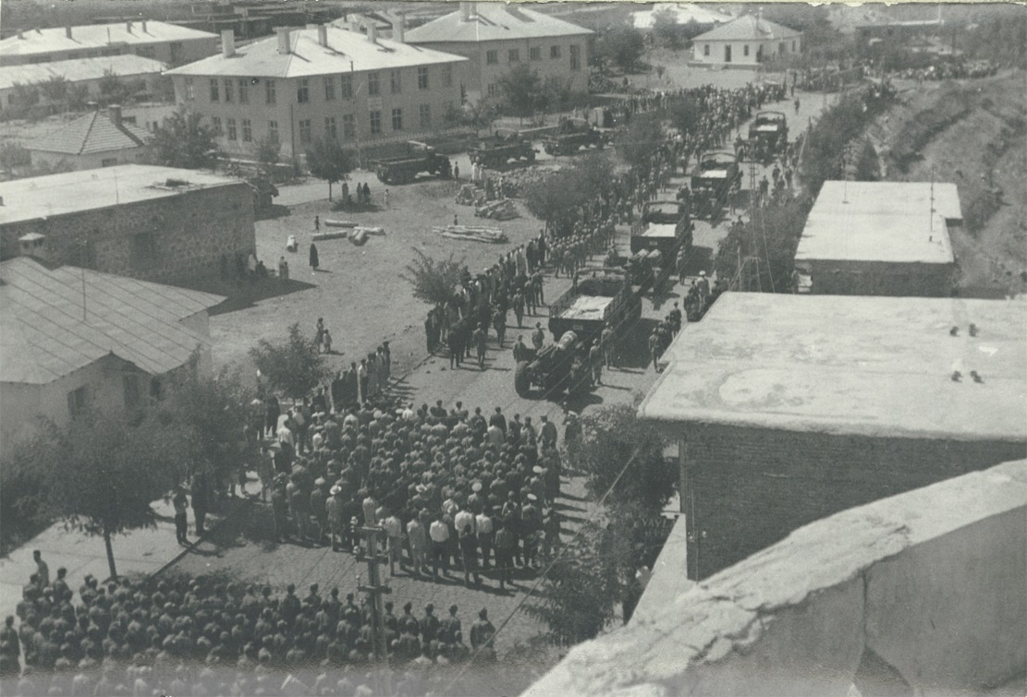
Tarihçe
1874
Bitlis Vilayetine Bağlandı
1926
Elazığ Vilayetine Bağlandı
1929
Muş Vilayetine Bağlandı
1936
Vilayet Oldu
Bingöl’de; Hurriler, Hititler, Urartular, Medler, Persler, Romalılar, Bizanslılar, Sasaniler, Araplar, Artuklular, Selçuklular, İlhanlılar, Akkoyunlular, Osmanlılar gibi birçok uygarlık hüküm sürmüştür.
1945
Çapakçur İsmi, Bingöl Olarak Değişti

Slide 3
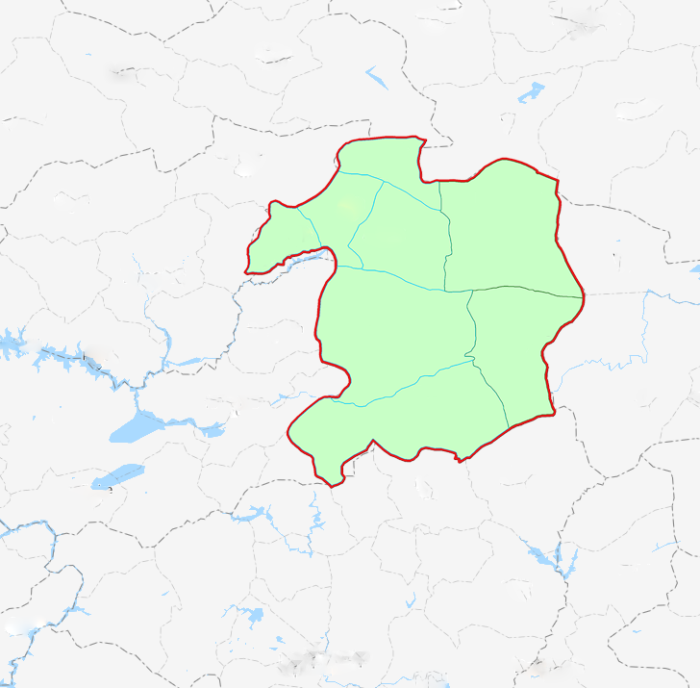
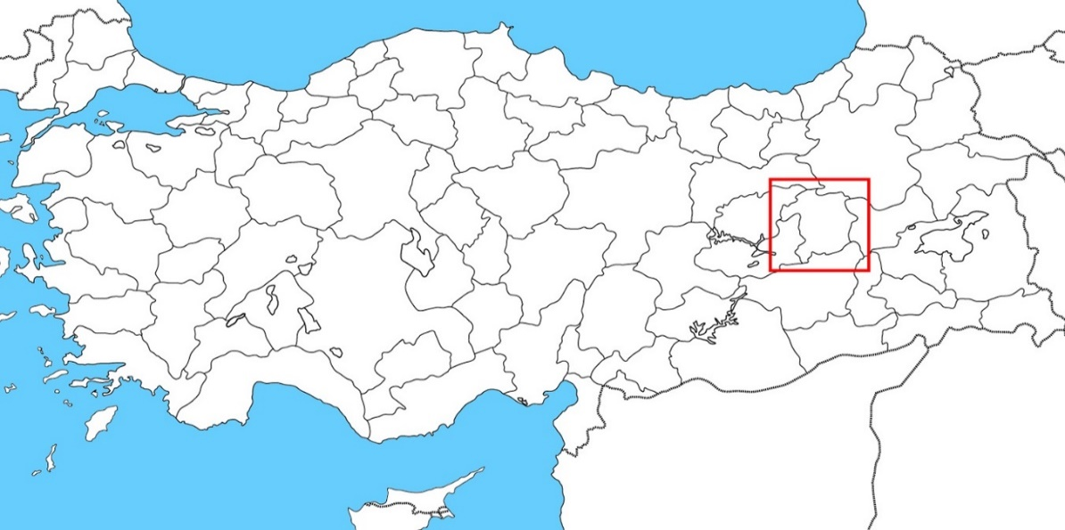
İdari Yapı
Bingöl İli:
7 İlçe, 11 Belediye ve 325 Köy ve Bağlı
818 Mezradan Oluşmaktadır.
ERZURUM
ERZİNCAN
179 KM
234 KM
YEDİSU
Yüzölçümü | 8.253 km²
Rakım | 1.151 m
KİĞI
YAYLADERE
ADAKLI
KARLIOVA
TUNCELİ
130 KM
BİNGÖL
SOLHAN
141 KM
114 KM
MUŞ
ELAZIĞ
GENÇ
142 KM
DİYARBAKIR

Slide 4
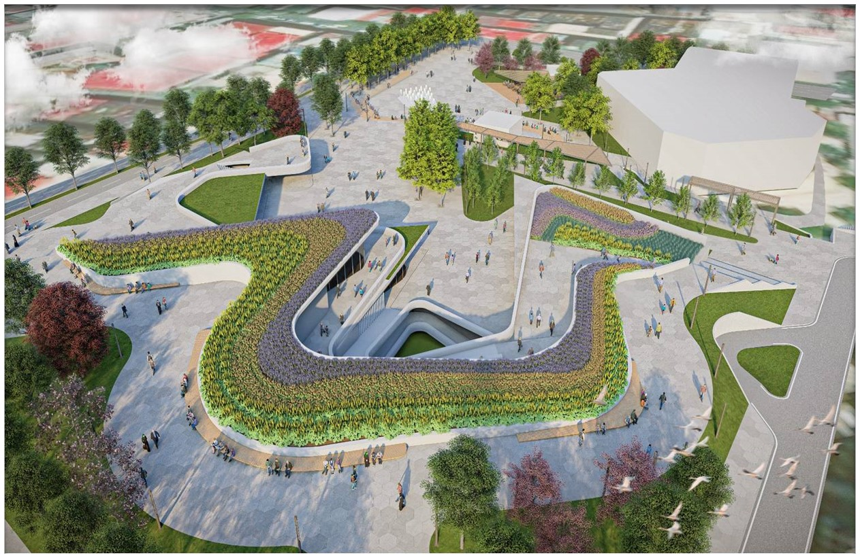
Nüfus
Nüfus Verileri (2023)
Nüfus Artış Hızı (2023)
İl Nüfusu | 285.655 kişi (64.sıra)
Nüfus Yoğunluğu | 35/ km² (Türkiye 111/ km²)
İl Merkez Nüfusu | 172.007
İl Merkez Nüfusunun Toplam Nüfusa Oranı (%) | 60,21
Şehirleşme Oranı (%) | 66,31
 | Oran (Binde)
Türkiye | 1,1
TRB1 | -27,99
Bingöl | 10,97
Yıllara Göre Nüfus
Bingöl Kent Meydanı

Slide 5
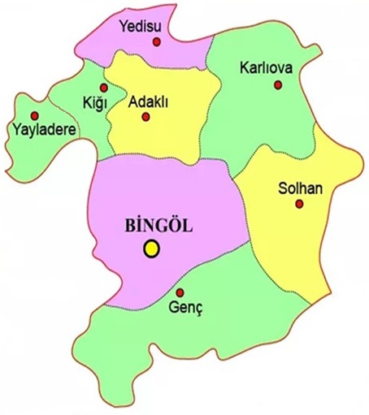
Nüfus
Bingöl Merkez ve İlçelerin Nüfusu (2023)
İl ve İlçe | Toplam | İl/İlçe Merkezleri | Belde ve Köyler | Yıllık Nüfus Artış Hızı (Binde)
Merkez | 172.007 | 132.563 | 39.444 | 1,48
Adaklı | 8.863 | 3.666 | 5.197 | 97,33
Genç | 34.178 | 20.358 | 13.820 | 42,47
Karlıova | 26.819 | 7.400 | 19.419 | -9,8
Kiğı | 5.035 | 2.844 | 2.191 | 72,26
Solhan | 33.651 | 20.198 | 13.453 | 4,77
Yayladere | 2.304 | 1.005 | 1.299 | 165,28
Yedisu | 2.798 | 1.390 | 1.408 | 1,07
Bingöl | 285.655 | 189.424 | 96.231 | 10,91

Slide 6
Nüfus
Bingöl’de İkamet Edenlerin Nüfusa Kayıtlı Oldukları İller (2023)
Yerleşim Yerine Göre Nüfus Dağılımı (%)
İller | 2023 Yılı | Oran %
Bingöl | 251.138 | 88,11
Elazığ | 6.006 | 2,11
Tunceli | 287 | 0,10
Diyarbakır | 5.551 | 1,94
Malatya | 1.344 | 0,47
Diğer | 20.715 | 7,27
Toplam | 285.041 | 100
Türkiye'de Bingöl nüfusuna kayıtlı 591.737 kişi bulunmaktadır.
Bu nüfusun %42,44’ü Bingöl’de, %25,21’i İstanbul’da, %5,90’ı Diyarbakır`da, %4,44’ü Elazığ’da, %4,10’u Ankara’da geri kalan %17,91’i ise diğer şehirlerde ikamet etmektedir.

Slide 7
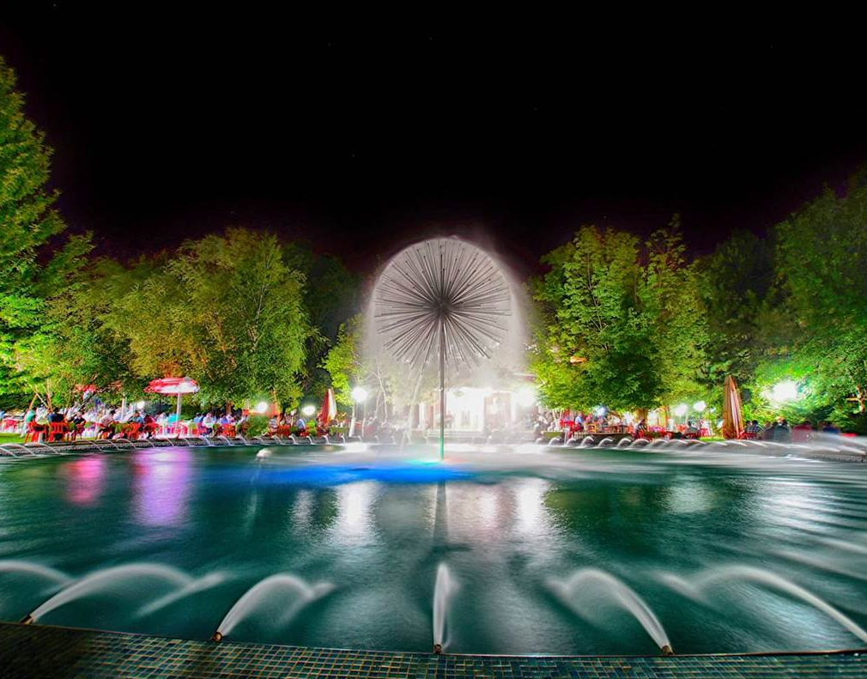
Nüfus
Yeni Kimlik Başvuru Sayısı (2024)
İlçeler | Başvuru Masası | Başvuru Sayısı
Merkez | 8 | 16.783
Adaklı | 1 | 700
Genç | 2 | 3.254
Karlıova | 2 | 2.149
Solhan | 2 | 3.239
Yayladere | 1 | 137
Yedisu | 1 | 292
Kiğı | 1 | 417
Toplam | 18 | 26.971
Kültür Park

Slide 8
Eğitim
Öğrenci Sayıları (2024-2025 Öğretim Yılı)
Taşınan Öğrenci Sayıları (2024-2025)
Öğrenci Sayıları (2024-2025 Öğretim Yılı)
İlçe Adı | Temel Eğitim |  |  | Orta Öğretim |  | Toplam
 | Okul Öncesi | İlkokul | Ortaokul | Genel | Meslek
Merkez | 3.705 | 13.260 | 11.628 | 5.096 | 5.527 | 39.216
İlçeler | 1.667 | 7.025 | 6.509 | 1.979 | 2.089 | 19.269
İl Geneli Örgün Eğitim Top. | 5.372 | 20.285 | 18.137 | 7.075 | 7.616 | 58.485
10,79%
89,21%
Öğretmen Sayıları (2024-2025 Öğretim Yılı)
İlde 526 yerleşim yerinden, 111 taşıma Merkezine 522 araçla 5.485 Öğrenci taşınmaktadır.
Öğretmen Sayısı | Temel Eğitim |  |  | Orta Öğretim |  | Bağlı Kurumlar (HEM-RAM-ÖĞRT EVİ) | Toplam
 | Okul Öncesi | İlkokul | Ortaokul | Genel | Meslek
Resmi | 273 | 913 | 1.249 | 478 | 643 | 94 | 3.650
Özel | 1 | 43 | 48 | 88 | 60 | 0 | 240
Toplam | 274 | 956 | 1297 | 566 | 703 | 94 | 3890

Slide 9
Eğitim
Okul ve Derslik Sayısı (2024-2025)
Öğretmen Başına Düşen Öğrenci Sayısı (2024-2025)
Okul Öncesi | İlköğretim | Ortaöğretim | Özel Eğitim Okulu | Bilsem
23 | 286 | 51 | 11 | 2
Toplam 371 Okul + 2 Bilsem=373
 | Okul Öncesi | İlkokul | Ortaokul | Genel | Meslek | Toplam
Derslik | 227 | 914 | 762 | 247 | 438 | 2.588
Bingöl, derslik ve öğretmen başına düşen öğrenci sayısında Türkiye ortalaması civarındadır.

Slide 10
Eğitim
Yıllara Göre İlkokul Öğrenci Sayıları
Yıllara Göre Ortaokul Öğrenci Sayıları
Yıllara Göre Lise Öğrenci Sayıları

Slide 11
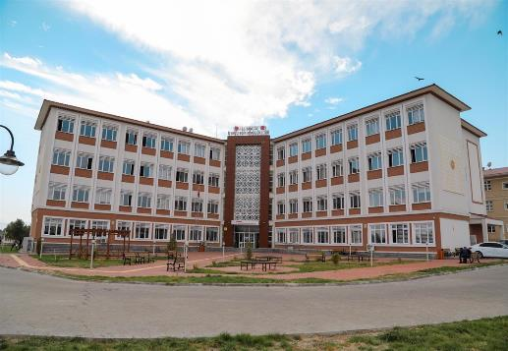
Eğitim
Okullaşma Oranları % (2023-2024) Öğretim Yılı
Bingöl MEM
6+ Okuma Yazma Oranları (TUİK 2023)
İlimizde okuma yazma oranı % 95,34
Türkiye'de % 97,64

Slide 12
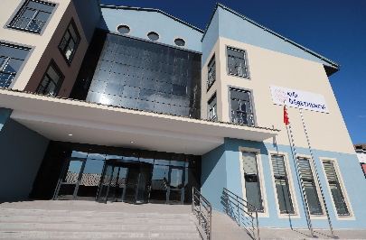
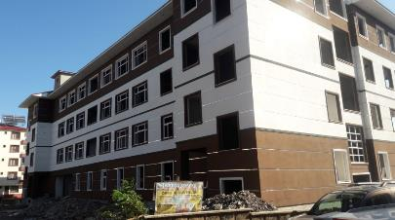
Eğitim
MEB Yatırım Bilgileri (2017-2024)
Proje Aşaması | Bina Sayısı | Derslik | İhale Bedeli (₺)
2017 Yılında Tamamlanan | 5 | 16 | 16.593.000
2018 Yılında Tamamlanan | 7 | 24 | 21.412.191
2019 Yılında Tamamlanan | 4 | 48 | 25.860.920
2020 Yılında Tamamlanan | 6 | 40 | 28.479.109
2021 Yılında Tamamlanan | 2 | 20 | 11.036.562
2022 Yılında Tamamlanan | 3 | 7 | 15.049.851
2023-2024 Yılında Tamamlanan | 5 | 44 | 93.388.793
2024 Yapımı Devam Eden | 10 | 136 | 477.165.169
2024 İhale Aşamasında Olan | 4 | 60 | 452.500.000
Toplam | 46 | 395 | 1.141.485.595
•2017 yılında; 16 derslikli Okul, 1 spor salonu, 200 öğrenci kapasiteli pansiyon, 1 konferans salonu, 1 Öğretmenevi tamamlanmıştır.
•2018 yılında; 24 deslikli 2 okul, 21 daireli 3 lojman, 2 spor salonu tamamlanmıştır.
•2019 yılında; 48 derslikli 4 okul tamamlanmıştır.
•2020 yılında; 40 derslikli 3 okul, 15 daireli Lojman tamamlanarak hizmete girmiştir.
•2022 yılında 7 Derslikli 2 adet okul okul ve 1 Öğretmenevi tamamlanarak hizmete girmiştir.
•2023-2024 yılında; 44 Derslikli 5 okul tamamlanarak hizmete girmiştir.
•2024 yılında; 100 öğrenci kapasiteli 2 pansiyon ve 136 derslikli 8 okulun yapımı devam etmektedir.
•2024 yılında 60 derslikli 3 okul'un ihalesi yapıldı, 1 Öğretmenevi İhale aşamasında bulunmaktadır.

Slide 13
Eğitimde Hedeflerimiz
1- Öğretim Türüne Göre Okul ve Öğrenci Sayıları ( 2024-2025)
Okul Türü | İkili Öğretim |  |  | Normal Öğretim |  |  | Toplam
 | Okul | Öğrenci | Oranı | Okul | Öğrenci | Oranı | Okul | Öğrenci
İlkokul | 17 | 10.761 | 53,98 | 187 | 9175 | 46,02 | 204 | 19.936
Ortaokul | 8 | 3.762 | 21,20 | 76 | 13.981 | 78,80 | 84 | 17.743
Tam Gün Eğitime Geçiş
• 14 adet 16 derslikli ilkokul
• 6 adet 16 derslikli ortaokul
• 4 adet 12 derslikli ortaokul
•24 okul binasında 368 derslik ihtiyacı vardır
•Toplam maliyeti yaklaşık 4.140.000.000 TL
Olacaktır.

Slide 14
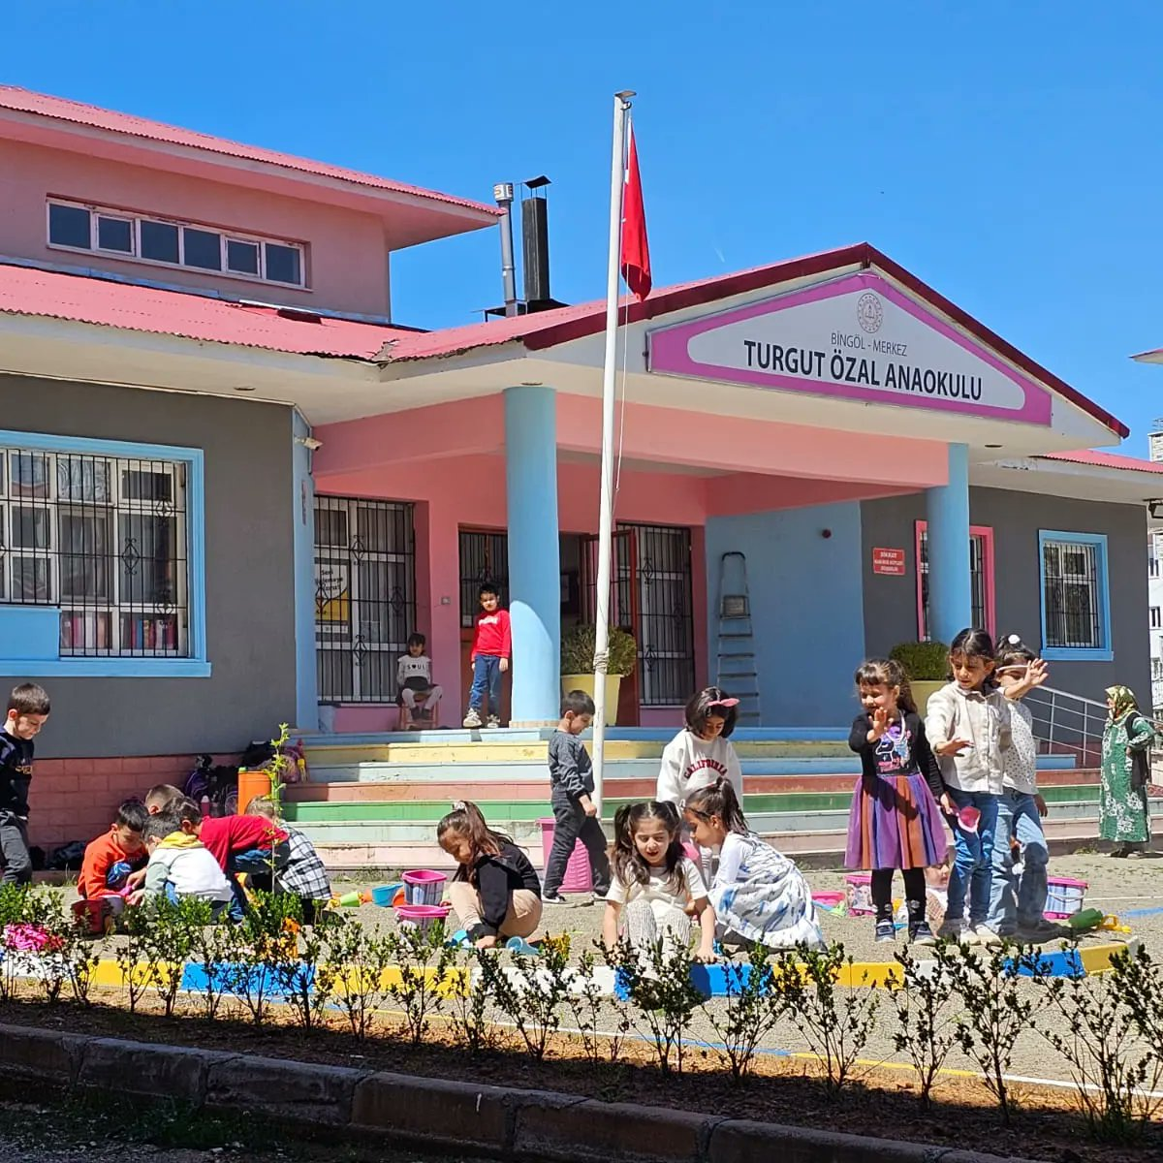
Eğitimde Hedeflerimiz
2-Okul Öncesi Okullaşma Oranının Arttırılması
 | Bingöl (%) | Türkiye (%)
 | 2023-2024 | 2023-2024
3-5 Yaş | 45,03 | 51,89
4-5 Yaş | 58,50 | 64,04
5 Yaş | 85,07 | 84,26
Okul Öncesi Eğitimde
Net Okullaşma
Oranının Artırılması
2024 Hedefi
Yaklaşık Maliyet Derslik
Başına
2.475.000.000₺`dir
5 Yaş
4-5 Yaş
3-5 Yaş
100 %
85 %
70 %
220 Derslik

Slide 15
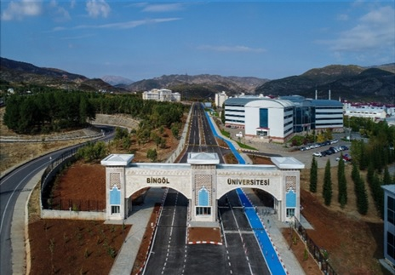
Bingöl Üniversitesi
Öğrenci Sayısı (30.06.2024)
Önlisans Öğrenci Sayısı | 8.915
Lisans Öğrenci Sayısı | 8.860
Lisansüstü Öğrenci Sayısı | 1.492
Toplam | 19.297
Personel Sayısı (30.06.2024)
Profesör | 59
Doçent | 80
Doktor Öğretim Üyesi | 251
Öğretim Görevlisi | 219
Araştırma Görevlisi | 118
İdari | 374
Diğer | 334
Toplam | 1.435
Bölüm Sayısı (30.06.2024)
Fakülte | 10
Yüksekokul (6’sı Meslek Yüksekokulu) | 7
Enstitü | 5
Araştırma Merkezi | 23

Slide 16
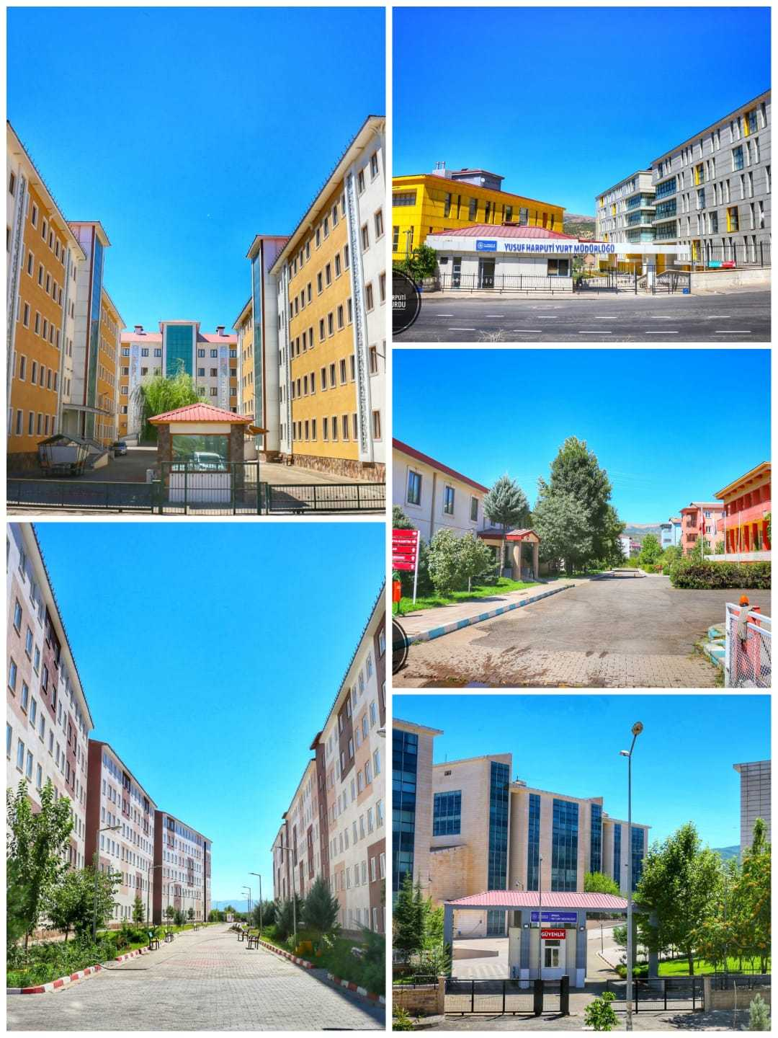
Öğrenci Yurtları
Yükseköğretim Yurtları (2024)
 | Yurt | Sayısı | Kapasitesi
Devlet | Kız Yurdu | 2 | 3.055
 | Erkek Yurdu | 3 | 1.838
Özel | Kız Yurdu | 2 | 211
 | Erkek Yurdu | 2 | 238
 | Toplam | 9 | 5.342
Toplam 19.297
üniversite
öğrencisi
4.893 yatak
kapasiteli 5
adet Devlet yurdu

Slide 17
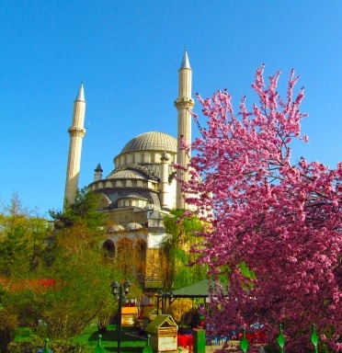
Din Hizmetleri
Din Hizmetleri
Cami Sayısı | 637
Kur’an Kursu Sayısı | 82
Kur’an Kursu Öğrenci Sayısı | 2.375
Hafızlık Kursu Sayısı | 16
İmam-Hatip Sayısı | 500
Müezzin-Kayyım | 68
Kur’an Kursu Öğreticisi | 121
Geçici Kur’an Kursu Öğreticisi | 39
Bingöl Ulucami

Slide 18
Sağlık
Hastaneler ve Yatak Sayıları (2024)
10.000 Kişiye Düşen Hekim ve Yatak Sayısı (2024)
 | Hastane Adı | Sayısı | Yatak Sayısı
1 | Bingöl Devlet Hastanesi | 1 | 425
2 | İlçe Devlet Hastaneleri | 5 | 215
3 | Özel Hastane | 2 | 31
Toplam |  | 8 | 671
Personel Durumu (2024)
Uzman Hekim | 195
Pratisyen Hekim | 247
Aile Hekimi | 98
Ebe ve Hemşire Sayısı | 1.149
Diğer Sağlık Personeli | 1.206
Nitelikli yatak oranı %65,6’dır.
Notes:
Türkiye’de hekim sayısı 2018 Sağlık İstatistikleri Yıllığından kişi başı müracaat olarak hesaplanmıştır.

Slide 19
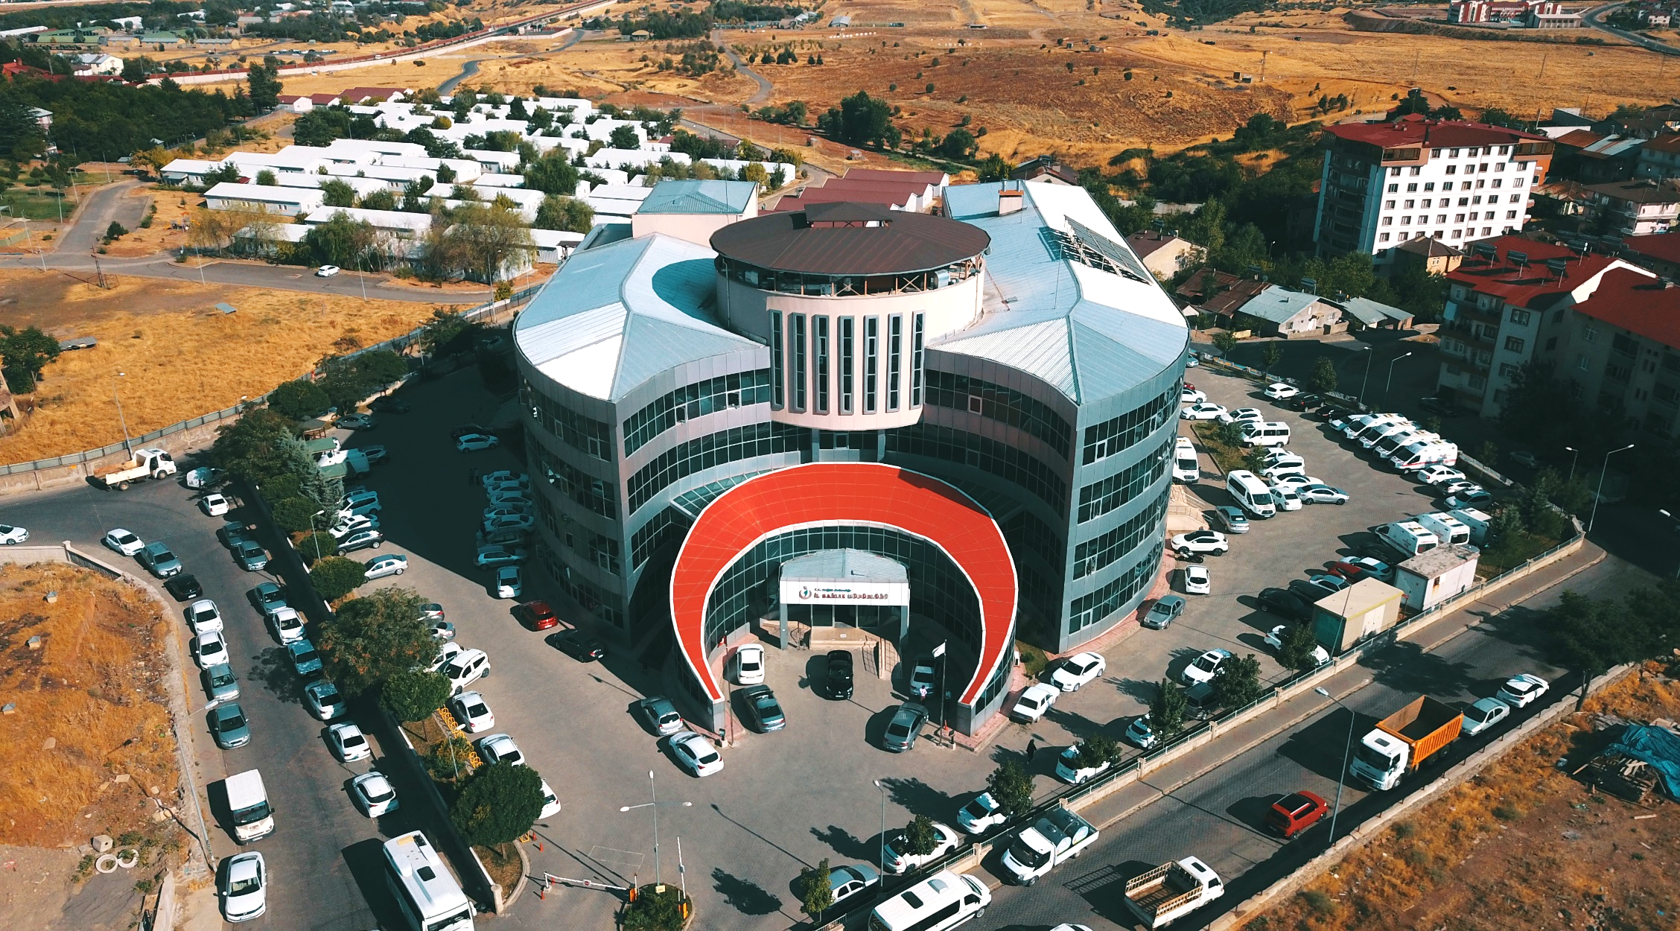
Sağlık
Halk Sağlığı (2024)
Anne Ölüm Oranı (Yüzbinde) | 2002 | 2017 | 2018 | 2019 | 2020 | 2021 | 2022 | 2023 | 2024
Bingöl |  | 0 | 18,3 | 37,7 | 20,2 | 80,9 | 21,4 | - | 25,9
Türkiye |  | 14,6 | 12,54 | 13,6 | 13,1 | - | - | - | -
Bebek Ölüm Oranı (Binde) | 2002 | 2017 | 2018 | 2019 | 2020 | 2021 | 2022 | 2023 | 2024
Bingöl |  | 12,5 | 9,5 | 8,7 | 8,7 | 12,2 | 12,6 | 12,9 | 8,8
Türkiye |  | 9,1 | 9,3 | 9,0 | 8,5 | 9,1 | 6,6 | 9,7 | -
Sağlıklı anneler, sağlıklı nesiller…
Bingöl İl Sağlık Müdürlüğü

Slide 20
Sağlık
112 Acil Sağlık Hizmetleri (2024)
Birinci Basamak Hizmetleri (2024)
 | 2002 | 2018 | 2019 | 2020 | 2021 | 2022 | 2023 | 2024
112 Ambulans Sayısı | 3 | 41 | 41 | 41 | 40 | 42 | 37 | 39
İstasyon Sayısı | 3 | 19 | 19 | 19 | 19 | 20 | 20 | 21
İlk 0-10 Dakikada (Kentsel) Vakaya Ortalama Varış Süresi (%) | 86 | 95 | 95 | 96 | 95 | 95 | 96 | 95
İlk 0-30 Dakikada (Kırsal) Vakaya Ortalama Varış Süresi (%) | 88 | 85 | 83 | 80 | 81 | 85 | 84 | 79
Birimler | Sayısı
İlçe Sağlık Müdürlüğü | 2
Toplum Sağlığı Merkezi | 6
Aile Sağlığı Merkezi | 36
Aile Hekimleri Birliği | 106
Aktif Sağlık Evi | 47
Verem Savaş Birimi | 1
Sağlıklı Yaşam Merkezi | 2
KETEM | 1
Toplam | 201
Evde Sağlık Hizmetleri
2015-2024 yılları arasında toplam 7.682 hastaya evde sağlık hizmeti verilmiştir. 01 Ocak-31 Aralık 2024 tarihleri arasında 2.597 aktif hastaya hizmet verilmiş olup 12.531 defa evde ziyaret edilmiştir.
Vakaya ortalama varış süresinde kabul edilebilir değer %90’dır.

Slide 21
Sosyal Güvenlik
SGK Veri Karşılaştırmaları

Slide 22
Sosyal Güvenlik
Kamu Çalışanlarının Toplam Nüfusa Oranı (%)
Aktif Çalışan Sigortalılar İçinde Kamudan Maaş Alanlar (%)
Kamu Çalışanı | Türkiye | Bingöl
 | 3.654.729 | 18.624
Aktif Çalışan Sigortalılar İçinde Kamudan Maaş Alanlar | Türkiye | Bingöl
 | 5.589.088 | 27.245
Bu sütunda kamuda çalışan 4/c (Memur) çalışanlara ait veriler verilmiştir.
Bu sütunda kamuda çalışan 4/a ve 4/c çalışanlara ait veriler birleştirilmiştir.
İlde Aktif Çalışan – Pasif ( Emekli) Sigortalı Sayısı (2024)
 | 4/A(SSK) | 4/B (Bağ-Kur) | 4/C (Emekli Sandığı) | TOPLAM | İl Nüfusuna Oranı (%)
Aktif Çalışan | 37.956 | 4.604 | 18.624 | 61.184 | 21,41
Pasif Çalışan | 12.805 | 5.324 | 5.639 | 23.768 | 8,32
Bakmakla Yükümlü Tutulanlar | 42.750 | 29.709 | 48.487 | 120.946 | 42,34
Genel Toplam |  |  |  | 205.898 | 72,08

Slide 23
Sosyal Güvenlik
İldeki Genel Sağlık Sigortası Prim Ödemeleri (2024)
 | Devlet Tarafından Genel Sağlık Sigorta Primi (GSS) Ödenenler | Kendileri Tarafından GSS Primi Ödenenler | Toplam | Toplam Üzerinden İl Nüfusuna Oranı
Genel Sağlık Sigorta Primi (GSS) Kapsamında Tescil Olanlar | 50.516 | 6.067 | 56.583 | 19,81
TRB1 Bölgesindeki Sosyal Güvenlik Kapsamı Dışında Kalan Nüfus
TRB1 | Sosyal Güvenlik Kapsamı Dışında Kalan Nüfus | Toplam Nüfus Üzerinden İl Nüfusuna Oranı
Elazığ | 14.702 | 2,43
Malatya | 11.307 | 1,52
Bingöl | 23.174 | 8,11
Tunceli | 1.561 | 1,77

Slide 24
Sosyal Güvenlik - İŞKUR
Alınan Açık İşler, Yapılan Takdimler, İşe Yerleştirmeler (2024)
 | Özel |  |  | Kamu |  |  | Genel Toplam
 | Belirli Süreli (Geçici) | Belirsiz Süreli (Daimi) | Toplam | Belirli Süreli (Geçici) | Belirsiz Süreli (Daimi) | Toplam
Açık İş Sayısı | 0 | 2.250 | 2.250 | 0 | 2 | 2 | 2.252
İşverene Takdim Sayısı | 0 | 2.470 | 2.470 | 0 | 134 | 134 | 2.604
İşe Yerleştirme Sayısı | 0 | 2.029 | 2.029 | 0 | 2 | 2 | 2.031
1 Temmuz – 31 Aralık 2024 Tarihleri arasında Özel Sektörde 2.229 Kişi, Kamu kurumlarında 2 Kişi olmak üzere toplamda 2.231 kişi işe yerleştirilmiştir.
1 Temmuz – 31 Aralık 2024 Tarihleri arasında 3.198 Kadın vatandaşımıza danışmanlık hizmeti sunulmuş, 1.453 Kadın vatandaşımız (Özel/Kamu Sektör) işe yerleştirilmiştir.
1 Temmuz – 31 Aralık 2024 Tarihleri arasında 351 engelli vatandaşımıza danışmanlık hizmeti sunulmuş, 57 Engelli Vatandaşımız Özel sektörde işe yerleştirilmiştir.
İşverene takdim edilen 2.604 kişinin % 78‘ ı (2.031) işe yerleşmiştir.

Slide 25
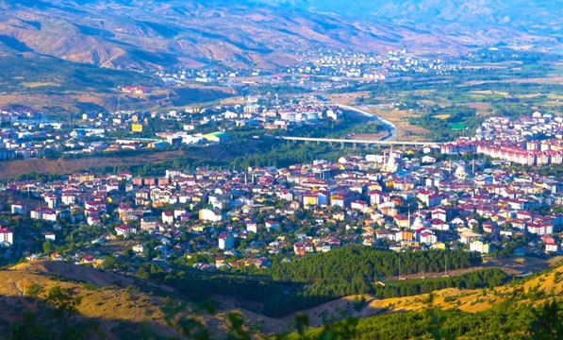
Sosyal Yardımlaşma ve Dayanışma
Sosyal Yardımlar (30.06.2024)
Sosyal Yardımlar (2024)
 | Nakdi Yardım |  | Yakacak Yardımı |  | Barınma Yardımı
 | Kişi Sayısı | Yardım Tutarı (₺) | Kişi Sayısı | Yardım Tutarı (₺) | Kişi Sayısı | Yardım Tutarı (₺)
Merkez | 8.291 | 29.615.557 | 10.291 | 43.215.634 | 9 | 1.486.786
İlçeler | 17.023 | 43.704.092 | 9.931 | 56.589.536 | 81 | 2.085.912
Toplam | 25.314 | 73.319.649 | 20.222 | 99.805.170 | 90 | 3.572.698
Toplam 176.697.519 ₺ Yardım

Slide 26
Sosyal Hizmetler ve Yardımlar
Sosyal Merkezler | Sayısı | Hizmet Alan Kişi
İller Bankası Çocuk Evleri Sitesi Müdürlüğü | 1 | 80
Çocuk Evleri Sitesi Müdürlüğü | 1 | 39
Çocuk Evleri Koor. Merkezi Müdürlüğü | 1 | 14
Kadın Konukevi | 1 | 108
Bakım ve Rehabilitasyon Merkezi | - | -
Yaşlı Bakım ve Rehabilitasyon Merkezi | - | -
Özel Bakım Merkezleri | 1 | 53
Şiddet Önleme ve İzleme Merkezi | 1 | 406
Gündüzlü Bakım, Rehabilitasyon ve Aile Danışmanlık Merkezi | 1 | 26
Çocuk İlk Kabul Birimi | 2 | 16
Toplam | 9 | 742
Ayrıca ilde 51 koruyucu ailede 69 çocuk bulunmaktadır.
Sosyal Yardımlar (2022-2024) | Aile Sayısı (2022) | Destek Miktarı (₺) (2022) | Aile Sayısı (2023) | Destek Miktarı (₺) (2023) | Aile Sayısı (2024) | Destek Miktarı (₺) (2024)
Engelli Evde Bakım Hizmetleri | 3.244 | 45.498.649 | 3.597 | 198.812.030 | 3.478 | 242.857.142
Sosyal ve Ekonomik Destek | 990 | 9.832.605 | 1.190 | 48.567.000 | 1.363 | 79.968.404
Doğum Yardımı | 1.903 | 853.700 | 1.501 | 668.700 | 2.976 | 1.519.200
Toplam | 6.137 | 56.184.954 | 6.288 | 248.047.730 | 7.817 | 324.344.746

Slide 27
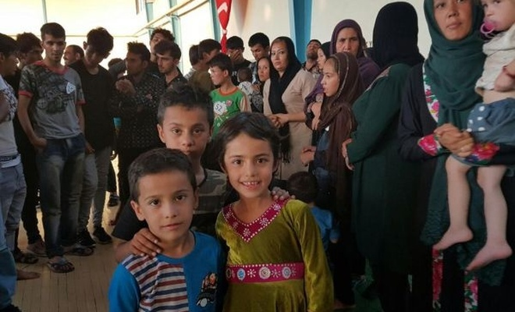
Yabancı Uyruklu Bilgileri
İlde İkamet Etmekte Olan Yabancı Kişi Sayısı (2024)
Ülkesi | Sayısı
Suriye | 1.262
Afganistan | 12
Mısır | 47
Türkmenistan | 13
İran | 15
Irak | 18
Sudan | 22
Diğer | 164
Toplam | 1.553
İlimizdeki 173 Suriye Uyruklu Yabancıya 01.01.2024-31.12.2024 Tarihlerinde Toplam:
3.794.95 ₺ Yardım Yapılmıştır.

Slide 28
Sosyal Hizmetler (Şehit ve Gazilerimiz)
Şehitlerimiz
Asker | Polis | Güvenlik Korucusu | Diğer Kamu Görevlisi | Muhtar | Sivil Şehit | Sivil Kahraman | Toplam
76 | 4 | 95 | 28 | 5 | 266 | 2 | 476
Gazilerimiz
Asker | Polis | Güvenlik Korucusu | Diğer Kamu Görevlisi | Sivil Gazi | Demokrasi | Kıbrıs Kore | Toplam
37 | 2 | 35 | 3 | 31 | 12 | 84 | 204
İlimizde Aile ve Sosyal Hizmetler İl Müdürlüğü Tarafından Şehit ve Gazi Yakınlarından Toplam 419 Kişi Kamuda Göreve Başlatılmıştır.

Slide 29
Dernekler, Meslek Kuruluşları ve Yerel Medya
Dernekler
Yerel Medya
Dernek Sayısı | Üye Sayısı
283 | 14.129
İl Merkezinde Faaliyet Gösteren Gazete (Günlük) | İlçelerde Faaliyet Gösteren Gazete (Haftalık)
1 | 2
Meslek Kuruluşları
Esnaf Odaları Sayısı | Esnaf Odaları Toplam Üye Sayısı | Ziraat Odası Üye Sayısı | Ticaret ve Sanayi Odası Üye Sayısı
7 | 19.384 | 12.500 | 3.749
İlde 3 Yerel Radyo Bulunmaktadır.

Slide 30
CİMER ve Açık Kapı Başvuruları
CİMER Başvuru Türü ve Sayıları (2024)
TOPLAM: 37.010 CİMER Başvurusu
Açık Kapı Başvuru Türü ve Sayıları (2024)
TOPLAM: 26.619 Açık Kapı Başvurusu

Slide 31
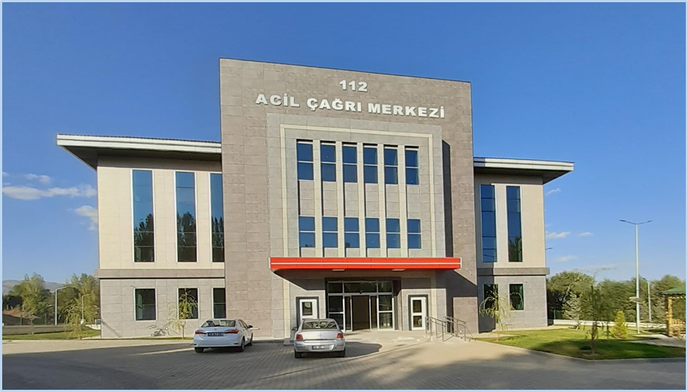
112 Acil Çağrı Merkezi
VAKA İSTATİSTİĞİ (2024)
TOPLAM GELEN ÇAĞRI SAYISI
291.512
VAKA SAYISI
80.661
VAKAYA DÖNÜŞEN ÇAĞRI ORANI (%)
28
ASILSIZ ÇAĞRI ORANI (%)
72
VAKA SAYILARININ KURUMLARA GÖRE DAĞILIMI (2024)
BİRİM
VAKA SAYISI
SAĞLIK
32.452
EMNİYET
37.623
Çağrı Karşılayıcı Ortalama Görüşme Süresi (sn)
32,83
Çağrı Karşılayıcı Ortalama Reaksiyon Süresi (sn)
2,07
JANDARMA
5.545
İTFAİYE
3.628
ORMAN
650
Çağrı Yönlendirici Ortalama Görüşme Süresi (sn)
62,92
Çağrı Yönlendirici Ortalama Reaksiyon
Süresi (sn)
3,22
AFAD
763
TOPLAM
80.661

Slide 32
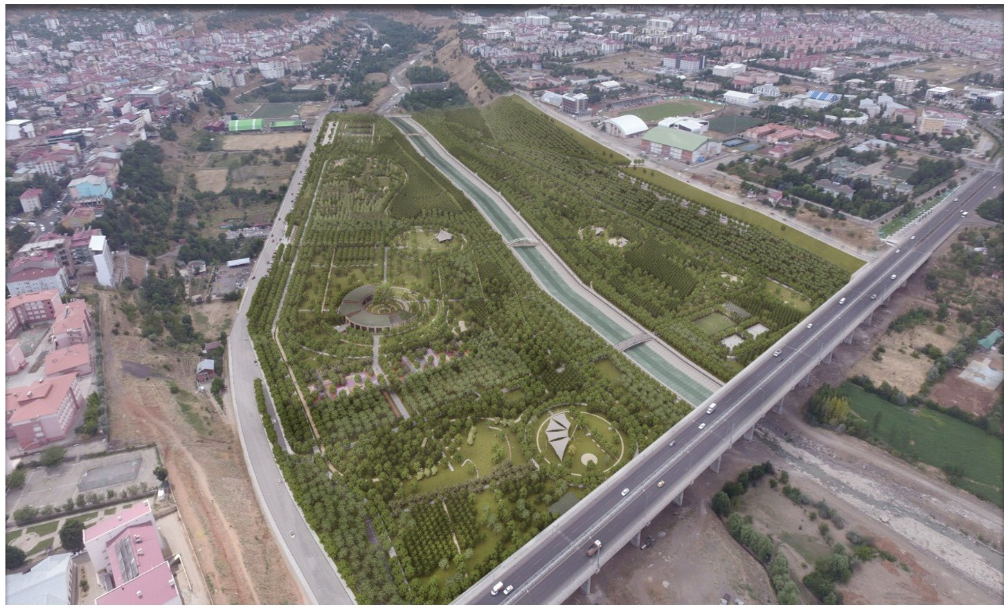
Sosyal ve Ekonomik Durum
Bazı Göstergelere Göre Bingöl’ün Ülkemizdeki Yeri
Gösterge | Sırası
Sosyo – Ekonomik Gelişmişlik Sıralaması (SEGE, 2017) | 71
İller Arası Rekabetçilik Endeksi (URAK, 2018-2019) | 68
İhracat Büyüklüğüne Göre İller Arası Sıralama (TİM, 2023) | 77
İş Yapmak ve Yaşamak İçin En İyi Kentler (FORBES, 2024) | 69
2017 Yılı Erişilebilirlik Endeksi (FORBES, 2024) | 69
Beşeri Sermaye ve Yaşanabilirlik (FORBES, 2024) | 69
İllerde Yaşam Endeksi (TÜİK, 2015) | 63
Toplam Mevduata Göre Ülke Sırası (BDDK, 2023) | 68
Toplam Krediye Göre Ülke Sırası (BDDK, 2023) | 74

Slide 33
Sosyal ve Ekonomik Durum
İlin Ekonomisine Yön Veren Sektörler
Hizmet ve Tarım Sektörleri
Hayvancılık, Gıda, Mobilya, Tekstil, İnşaat, Hizmet sektörleridir.
Hizmet sektöründe öne çıkan alt sektörler, inşaat ve ticaret; tarım sektöründe ise süt hayvancılığı, bitkisel üretim ve meyveciliktir.
İl Bazında GSYİH (2023 TÜİK)
Bingöl İli Yıllara Göre Kişi Başına GSYH Verileri (₺)
Sektör | GSYİH Payı %
Hizmetler | 63,57
Sanayi | 12,71
Tarım | 13,87
Kişi Başına GSYİH | 6.165 $
Kişi Başına Düşen GSYİH Bazında İl Sırası | 73. sıra
İşsizlik Oranı % | 7
Bingöl 2023 Yılı Gayrisafi Yurtiçi Hasıla (GSYİH)
verilerine göre 41.142.674.333 TL ile 73. Sıradadır.

Slide 34
Sosyal ve Ekonomik Durum
Yıllara Göre İhracat Rakamları (TÜİK 2020-2024 )
İhracatın Sektörel Dağılımı İlk 10 Sektör (TÜİK 2024 )
Sektör | İhracat Tutarı($)
Seramik mamulleri | 1.178.781
Mobilyalar, yatak takımları, aydınlatma cihazları, reklam lambaları, ışıklı tabelalar vb., prefabrik yapılar | 747.414
Plastikler ve mamulleri | 668.700
Kağıt ve karton, kağıt hamurundan, kağıttan veya kartondan eşya | 279.347
Süt ürünleri, yumurtalar, tabii bal, diğer yenilebilir hayvansal menşeli ürünler | 180.834
Demir veya çelikten eşya | 175.230
Ayakkabılar, getrler, tozluklar ve benzeri eşya, bunların aksamı | 96.352
Taş, alçı, çimento, amyant, mika veya benzeri maddelerden eşya | 92.998
Şeker ve şeker mamulleri | 88.547
Örme giyim eşyası ve aksesuarı | 83.573
Bingöl 2024 yılı Ocak-Kasım dönemi itibariyle 5,251 Milyon Dolar ihracat ile Türkiye’de 77. sırada yer almaktadır.

Slide 35
Sosyal ve Ekonomik Durum
Yıllara Göre İthalat Rakamları (TÜİK 2020-2024 )
İthalatın Sektörel Dağılımı İlk 10 Sektör (TÜİK 2024 )
Sektör | İthalat Tutarı ($)
Kazanlar, makinalar, mekanik cihazlar ve aletler, nükleer reaktörler, bunların aksam ve parçaları | 1.489.899
Canlı hayvanlar | 584.107
Alüminyum ve alüminyumdan eşya | 520.127
Elektrikli makina ve cihazlar, ses kaydetme-verme, televizyon görüntü-ses kaydetme-verme cihazları,aksam-parça-aksesuarı | 177.873
Metal cevherleri, cüruf ve kül | 150.030
Taş, alçı, çimento, amyant, mika veya benzeri maddelerden eşya | 67.340
Ayakkabılar, getrler, tozluklar ve benzeri eşya, bunların aksamı | 49.101
Kağıt ve karton, kağıt hamurundan, kağıttan veya kartondan eşya | 37.548
Kauçuk ve kauçuktan eşya | 12.684
Plastikler ve mamulleri | 9.436

Slide 36
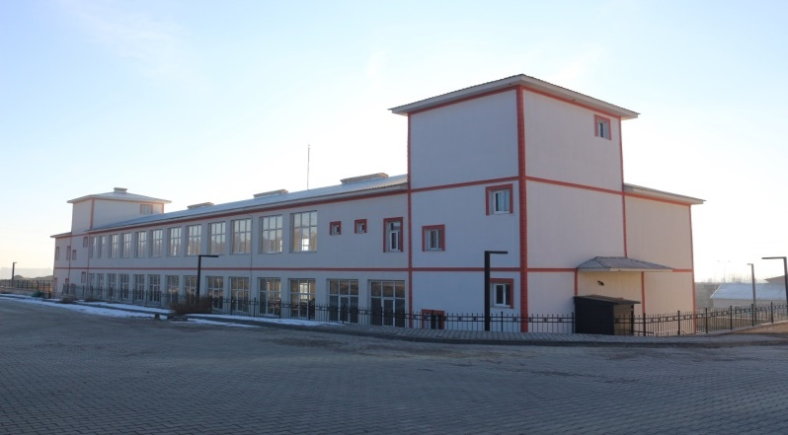
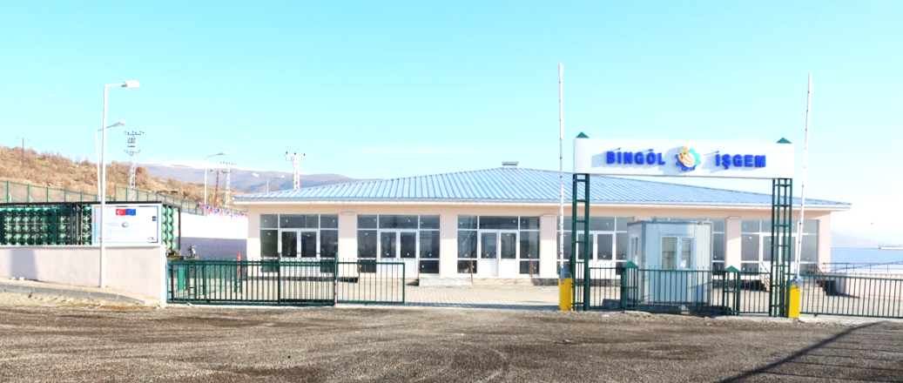
Sosyal ve Ekonomik Durum
Bingöl Tekstilkent
Bingöl İŞGEM
Proje Başlama Tarihi | 2015
Proje Bitiş Tarihi | 2017
Proje Tutarı | 8.000.000 ₺
Atölye Sayısı | 3
Firma Sayısı | 2
Toplam Kapalı Alan | 10.000 m²
İstihdam Sayısı | 400
Proje Başlama Tarihi | 2015
Proje Bitiş Tarihi | 2017
Proje Tutarı | 5.259.000 Euro
İşlik Sayısı | 22
İstihdam Sayısı | 120

Slide 37
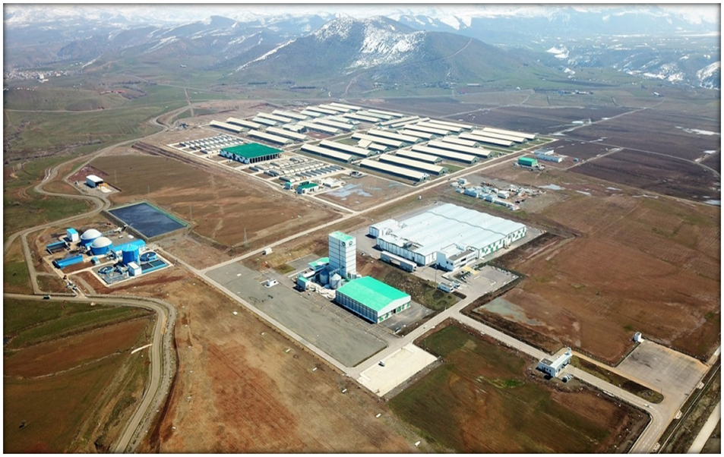
Sosyal ve Ekonomik Durum
İlimizdeki 200 kişiden Fazla İstihdam Sağlayan Kuruluşlar (SÜTAŞ)
2018 yılı nisan ayında temeli atılan tesis ilk üretimini 22 Mayıs 2021 tarihinde gerçekleştirerek faaliyete başlamıştır.
Mevcut İstihdam | 880 Kişi
Tam Kapasitede İstihdam Sayısı | 1.012 Kişi
Mevcut Hayvan Sayısı | 13.780 Baş
Tam Kapasitede Hayvan Sayısı | 22.500 Baş
Mevcut Sağmal Hayvan Sayısı | 5.600 Baş
Tam Kapasitede Sağmal Hayvan Sayısı | 10.000 Baş
Tam Kapasitede Boğa Sayısı (Besi) | 5.000 Baş
İşletmede Üretilen Mevcut Süt | 140 ton/gün
Mevcut Süt İşleme Miktarı | 230 ton/gün
Süt İşleme Kapasitesi | 1.063 ton/gün
Mevcut Elektrik Üretimi | 3,75 megavat/saat
GES | 16 megavat/gün
Biyogaz | 74 megavat/gün
Tam Kapasitede Elektrik Üretimi | 6,4 megavat/saat
Yem Fabrikasının Mevcut Yem Üretimi | 147 ton/gün
Tam Kapasitede Yem Üretimi | 600 ton/gün
Üretilen Yem Bitkisi Çeşitleri | Yonca, Silajlık Mısır, Silajlık Buğday
2023 Yılında Üreticilere Ödenen Yem Bitkisi Bedelleri | 248,2 Milyon TL
Üretilen Süt Ürünleri | UHT Paketli Süt, Yoğurt, Ayran, Peynir Çeşitleri
PROJE BÜTÇESİ
1 MİLYAR
536 MİLYON ₺
BUGÜNE KADAR YAPILAN HARCAMA TUTARI 191 MİLYON USD

Slide 38
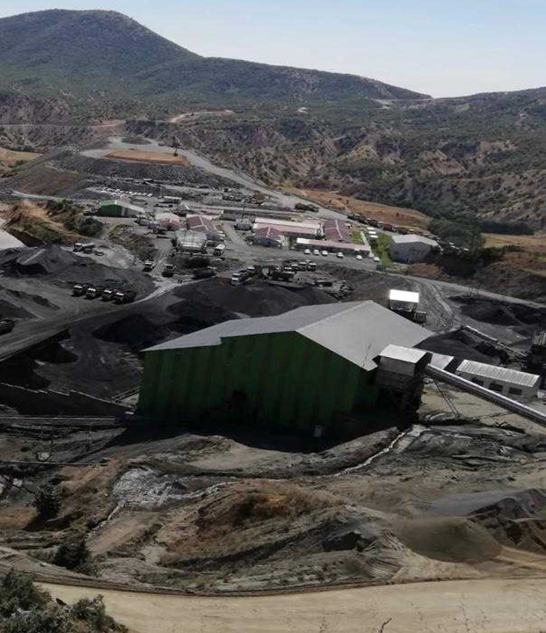
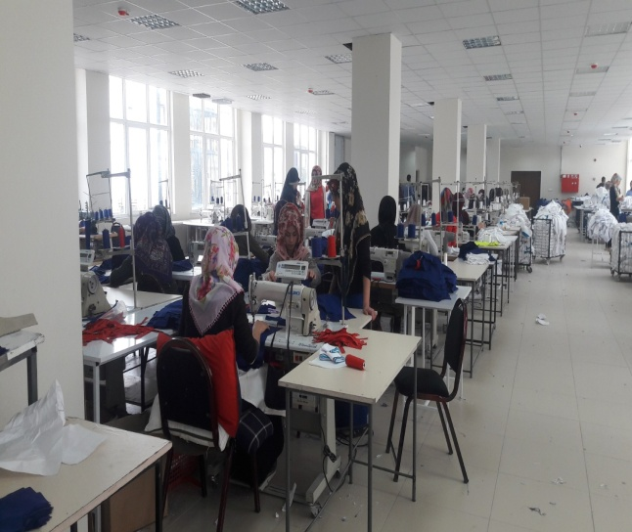
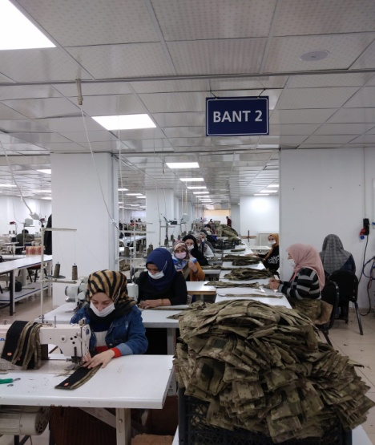
Sosyal ve Ekonomik Durum
İlimizdeki 200 kişiden Fazla İstihdam Sağlayan Kuruluşlar (2024)
Dimin Madencilik
Hayalim Grup Tekstil
Binses Tekstil
Alanı | 1.825.000 m² | 1.200 m² | 7.500 m²
Çalışan Sayısı | 333 kişi | 266 kişi | 300 kişi
Üretim Miktarı | 1.000.000 ton/yıl | 500.000 adet/yıl | 800.000 adet/yıl

Slide 39
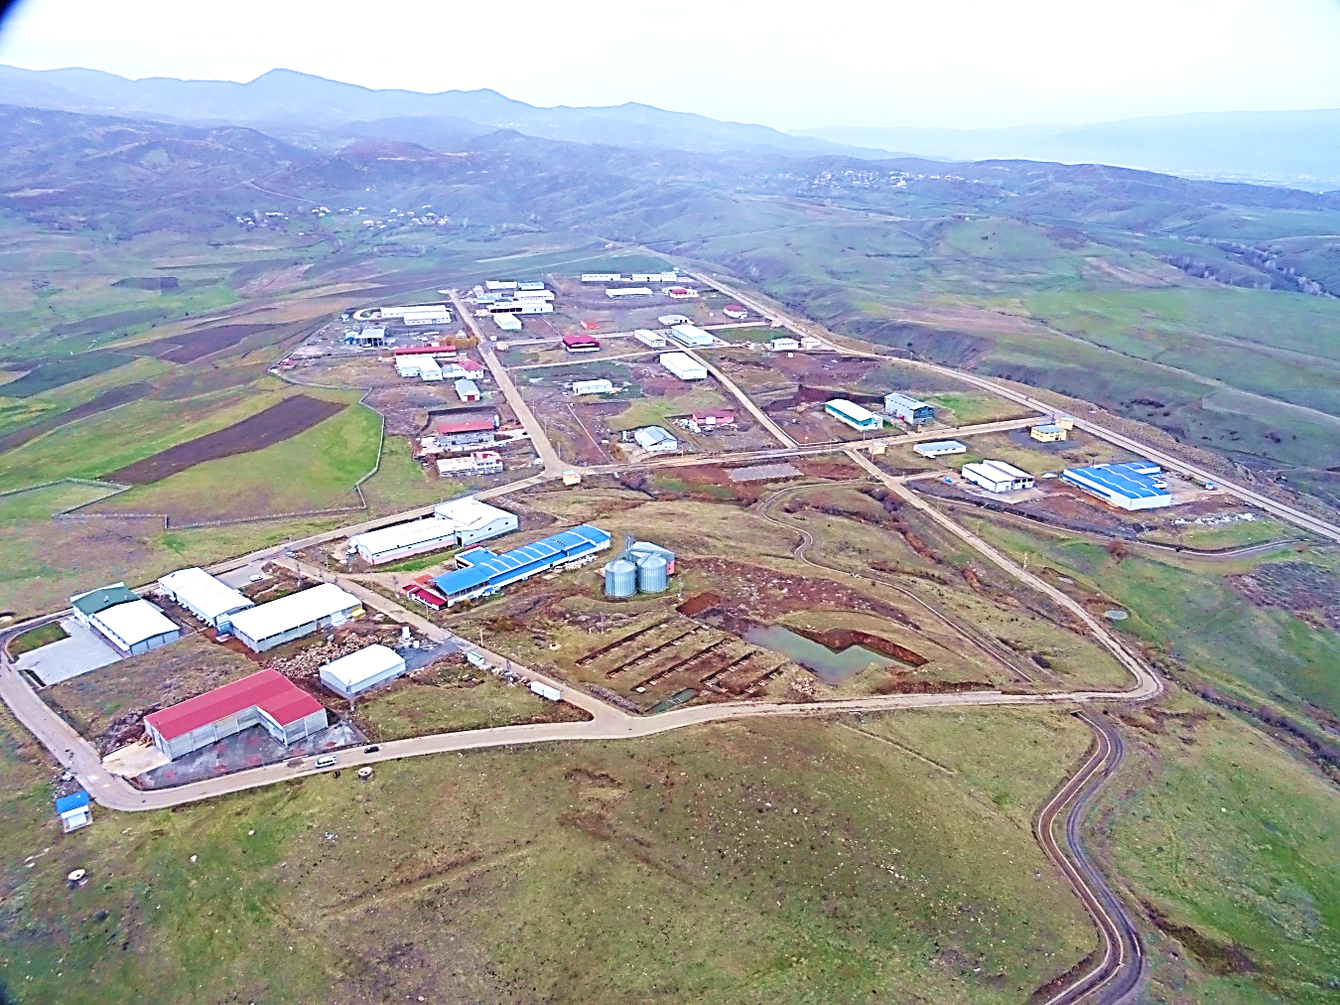
Sosyal ve Ekonomik Durum
Organize Sanayi Bölgesi (2024)
Türü | Karma
Toplam Parsel Sayısı | 92
İstihdam Sayısı | 1.200
Aktif İşletme Sayısı | 42
İnşaat Durumunda Olan İşletme Sayısı | 8
Proje Aşamasında Olan İşletme Sayısı | 5
Boş Parsel | 32
Atıl Durumda Olan İşletme Sayısı | 5
Küçük Sanayi Siteleri (2024)
Bölge | İşletme Sayısı | İstihdam Sayısı
Merkez Sanayi Sitesi I ve II. Kısım | 281 | 1.124
Solhan Sanayi Sitesi | 50 | 100
Genç Sanayi Sitesi | 78 | 210
Merkez Sanayi Sitesi III. Kısım | 501 | -
Toplam | 910 | 1.434
Bingöl OSB

Slide 40
KOSGEB
Ödenen Kredi Verileri
Destek Verileri
2024 yılı 31 Aralık tarihi itibariyle 43 İşletmeye 2.784.590 (₺) Tutarında Hibe, 9 İşletmeye 21.977.921 (₺) Tutarında Kredi Olmak Üzere Toplam 24.762.511 (₺) Destek Sağlanmıştır.

Slide 41
Tarım
Arazi Varlığı ve Yüzölçümleri
Arazi Cinsi | Miktarı (ha)
Tarım | 145.842
Çayır-Mera | 250.172
Orman | 266.338
Diğer Alanlar* | 162.948
Toplam | 825.300
* Diğer Alanlar: Kullanılmayan araziler, yerleşim yerleri, özel koruma alanları, su yüzeyleri, kayalık, bataklık vb. alanlar.

Slide 42
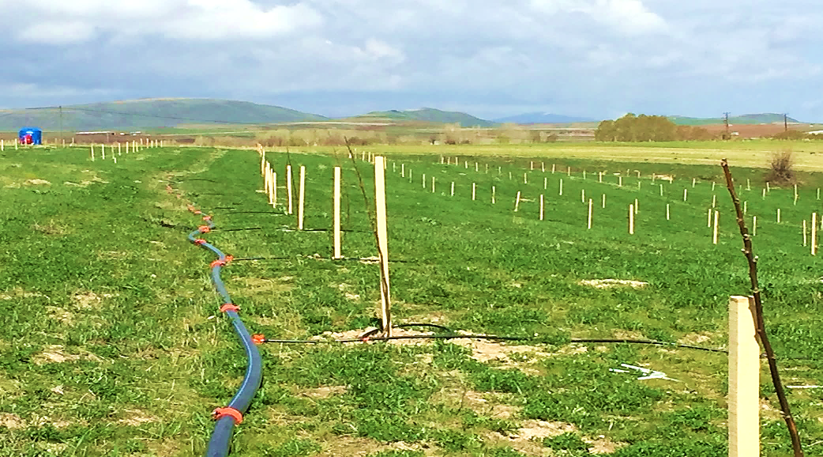
Tarım
Tarımsal Alanlar (2023 TÜİK)
Arazi Cinsi | Miktarı (ha) | Dağılım %
Tarla | 103.559 | 72
Meyve | 21.767 | 15
Sebze | 2.814 | 2
Örtü Altı | 1.340 | 1
Süs Bitkileri | 0 | 0
Nadas | 0 | 0
Tarıma Elverişli Olup Kullanılmayan | 5.787 | 4
Diğer Alanlar (Hayvan Otlatılan ve Ot Biçilen) | 8.577 | 6
Toplam | 143.844 | 100
Bölge | Çayır ( Ton) | Yonca ( Ton) | Silajlık Mısır ( Ton) | Buğday ( Ton)
Türkiye | 5.345.862 | 18.296.282 | 28.743.700 | 17.700.000
TRB1 | 1.869.471 | 752.790 | 309.364 | 262.089
Bingöl | 1.867.941 | 323.501 | 127.840 | 19.269
İlimiz, ülkemiz üretiminde çayır otunda %35, yoncada %1,77, silajlık mısırda %0,44 ve buğdayda %0,11`lik paya sahiptir.
TRB1 Bölgesi’nin toplam tarımsal üretim değerinin (14.537.082.000 ₺) % 15,75’i Bingöl’e (2.288.903.000 ₺) aittir. (2021)
Notes:
2022 yılı tarımsal üretim değeri verileri henüz yayınlanmamıştır.

Slide 43
Hayvancılık
Hayvansal Üretim (TÜİK, 2023)
Bingöl, 2023 yılı Bal üretiminde
Türkiye`de 19. sırada yer almaktadır. 2023 Yılı Kırmızı Et Üretimi 11 Bin 443 Tondur.

Slide 44
Hayvancılık
Canlı Hayvan Üretimi ,Hayvansal Ürünler Üretimi Değerleri (TÜİK, 2021)
Üretim Değerleri (1.000 ₺) | Bingöl | TRB1 | Türkiye
Bitkisel Üretim Değeri | 218.780 | 6.160.040 | 306.373.402
Canlı Hayvan Değeri | 2.070.123 | 8.377.042 | 238.675.429
Hayvansal Ürünler Değeri | - | - | -
TRB1 Bölgesi`nde 2021 yılı bitkisel üretim değerinin % 3,5`ini Bingöl oluşturmaktadır. Bingöl’ün 2023 yılı bitkisel üretimi içerisinde tarla bitkileri üretiminde çayır otu (1.867.941 Ton), yonca (323.501 Ton) ve silajlık mısır (127.840 Ton), meyvecilikte ise Elma (12.633 Ton) ve Ceviz (2.727 Ton) üretimi ile ön plana çıkmaktadır.
TRB1 Bölgesi`nde 2021 yılı canlı hayvan değerinin % 24,7`sini Bingöl karşılamaktadır. Bingöl’ün 2023 yılı hayvansal üretimi içerisinde çiğ süt üretimi (158.424 Ton) kırmızı et üretimi (11.443 ton) ve bal üretimi (1.328 ton) ile ön plana çıkmaktadır.
* Hayvansal Ürünler Değeri: 2021 Yılı Hayvansal ürünler Değeri Verisi TÜİK tarafından yayınlanmamıştır. 2022 yılından itibaren ise Bitkisel Üretim Değeri, Canlı Hayvan Değeri ve Hayvansal Ürünler Değeri verileri yayınlanmamaktadır.
Büyük ve Küçük Baş Hayvan Sayıları (TÜİK, 2023)
Bölge | Büyük Baş Hayvan Sayısı | Küçük Baş Hayvan Sayısı | Toplam
Bingöl | 125.514 | 555.936 | 681.450
TRB1 | 488.157 | 2.292.342 | 2.780.499
Türkiye | 16.583.005 | 52.363.410 | 68.946.415
TRB1 Bölgesi`nde büyükbaş hayvan varlığının % 26`sı, küçükbaş hayvan varlığının ise % 24`ü Bingöl’de bulunmaktadır.

Slide 45
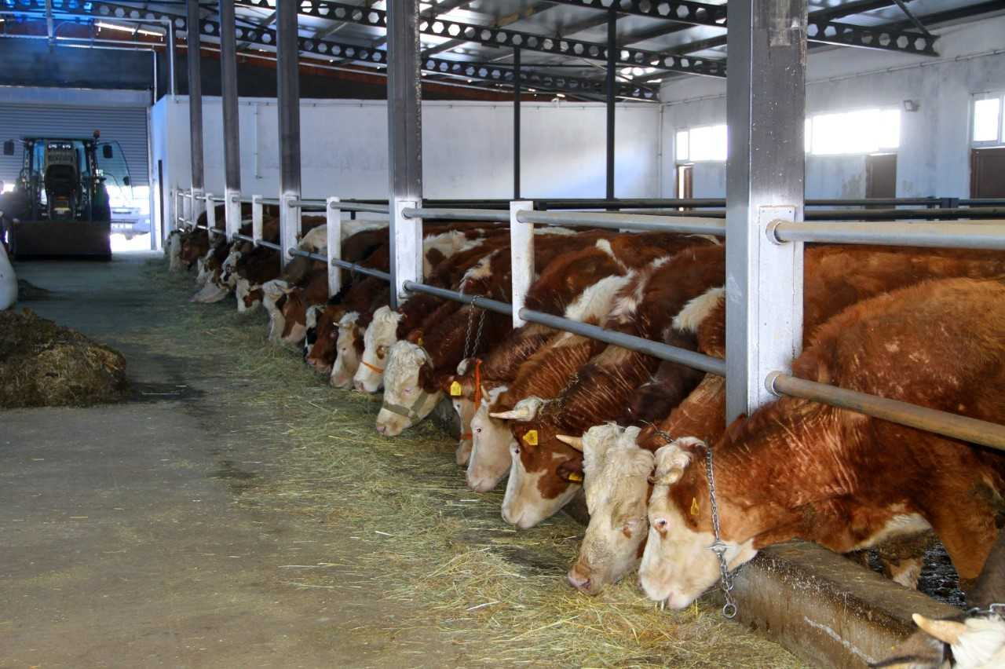
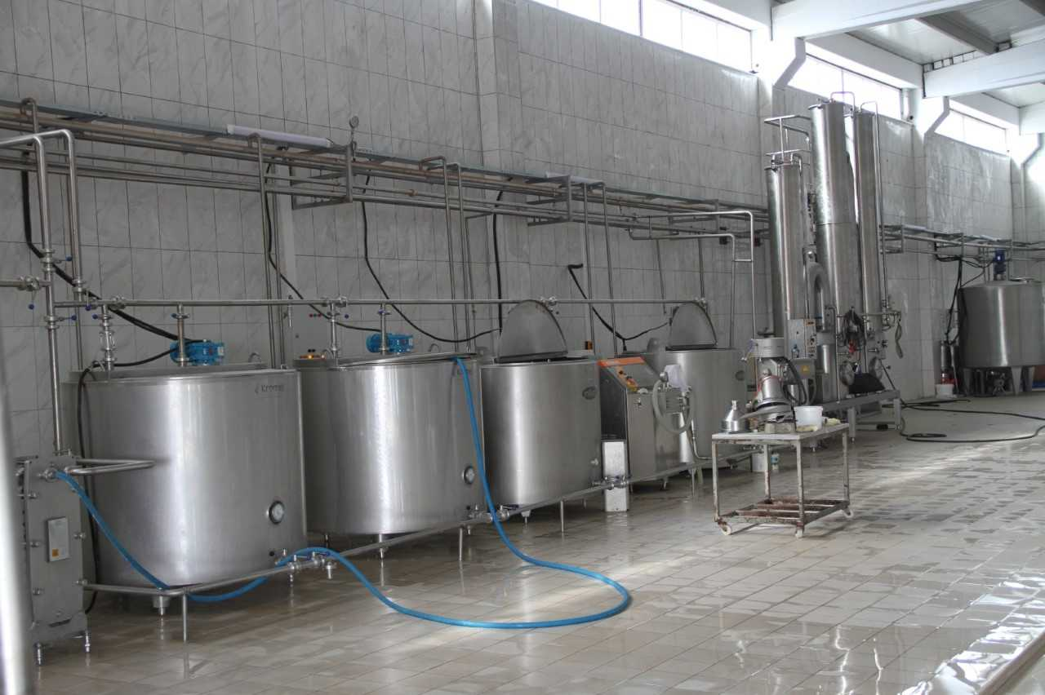
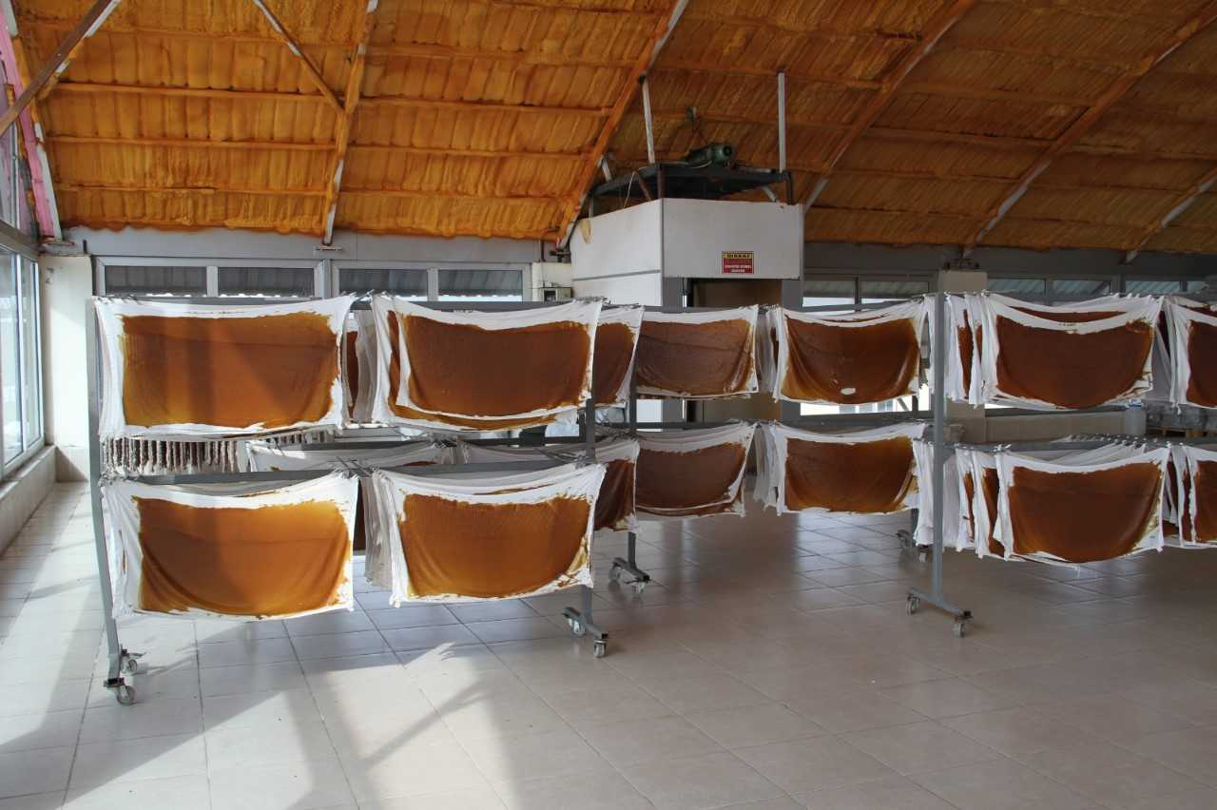
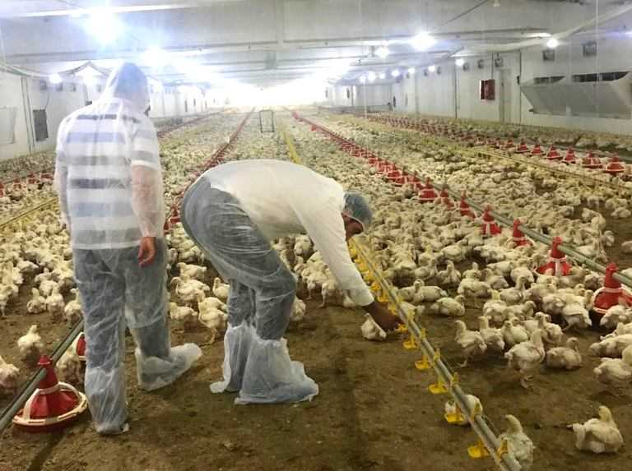
Tarım ve Kırsal Kalkınma Destekleri
2006-2024 Yılında Yapılan Destekler
160 Adet Tamamlanan
Proje
Yatırım Sonunda DESTEKLEME
Tutarı 250.554.046 ₺
Yatırım Sonunda
ÖDENEN Hibe Tutarı 125.459.667 ₺

Slide 46
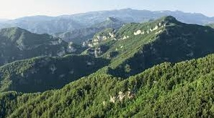
Orman
Orman Alanı | Alan (ha)
Amenajman Verilerine Göre Orman Varlığı (%33) | 321.466
Kadastrosu Yapılan | 318.651
Tescili Yapılan | 318.651
Orman Sınırları Dışına Çıkarılan 2/B Alanı | 2.246
2003-2024 Yılları Arasında;
Toplam 450.650 Dekarlık Alanda,
8.165.925 Adet Fidan Dikilmiştir.
Ormanların Ağaç Serveti 2.879.298 m³

Slide 47
Et ve Süt Kurumu
Et Ve Süt Kurumu
Toplam Hayvan Kesimi Adet
Kuruluş Yılı | 1988
Toplam Alan | 248.000 M2
Tesis Alanı | 20.793 M2
Günlük Kesim Kapasitesi | Büyükbaş 360 adet Küçükbaş 2.600 adet
Et Stoklama Kapasitesi | 1.500 Ton
Toplam Hayvan Kesimi Kilo

Slide 48
DAP
Bingöl İli Yatırımları (2013-2023)
Program Adı | Proje Sayısı | DAP Ödeneği (₺)
Bitkisel Üretim Altyapısının Geliştirilmesi | 10 | 30.480.389
DAP Bölgesinde Okuma Kültürünün Geliştirilmesi | 14 | 31.105.768
DAP Bölgesinde Rekreasyon Alanlarının Geliştirilmesi | 1 | 35.303.160
DAP İdaresi Muhtelif Kültür Projeleri | 3 | 3.880.524
Hayvan İçme Suyu Projeleri | 25 | 43.295.585
Hayvancılık Altyapısının Geliştirilmesi | 18 | 166.456.514
Küçük Ölçekli Tarımsal Sulama Projeleri | 126 | 620.935.902
Sanayi Altyapısının Geliştirilmesi Projesi | 1 | 100.336.651
Toplam | 198 | 1.031.794.493
Bingöl İli Yatırımları (2024)
Uygulayıcı Kuruluş | Proje Sayısı | DAP Ödeneği (₺)
İl Tarım ve Orman Müdürlüğü (Bingöl'de Küçükbaş Yetiştiricilerinin Desteklenmesi) | 1 | 7.264.306,00
İl Tarım ve Orman Müdürlüğü (Bingöl'de Süt Sığırcılığını Destekleme) | 1 | 2.969.504,00
Bingöl İl Milli Eğitim Müdürlüğü (Bingöl Merkez DAP ile Bingöl’de Bilim ve Teknoloji Yolcuğu) | 1 | 3.573.011,25
Toplam | 3 | 13.806.821,25

Slide 49
DSİ
İşletme Safhasındaki Baraj ve Göletler
İşletme Safhasındaki Sulama Tesisleri
Baraj/Gölet | Hizmete Alınma Tarihi
Genç Çaytepe Göleti | 2019
Genç Servi Göleti | 2017
Gülbahar Barajı | 2014
Kiğı Barajı | 2017
Solhan Şimşirpınarı Göleti | 2017
Bingöl Merkez Göltepesi 15 Temmuz Şehitler Göleti | 2018
Bingöl Merkez Ilıcalar Göleti | 2017
Karlıova Kale Göleti | 2015
Baraj/Gölet | Hizmete Alınma Tarihi | Sulama Alanı (Dekar)
Gayt Sağ Sahil Üst Kotları Sulaması | 2008 | 22.700
Karlıova Kale Göleti Sulaması | 2017 | 11.940
Kiğı Adaklı Sulaması Yenilenmesi | 2016 | -
Kiğı Adaklı Sulaması | 2014 | 11.830
Solhan Şimşirpınar Barajı Sulaması | 2017 | 3.640
Bingöl Ilıcalar Göleti Sulaması | 2018 | 1.360
Gözeler Sulaması | 2020 | 15.720
Göltepesi 15 Temmuz Şehitler Göleti Sulaması | 2021 | 3.820
Genç Servi Göleti Sulaması | 2022 | 2.450
Genç Çaytepe Göleti Sulaması | 2022 | 750
Bingöl-Yedisu Regülatörü ve Sulaması | 2022 | 9.580
Bingöl-Genç Sulaması (Kısmi) | 2023 | 5.000
İlimize 2003-2024 yılları arasında DSİ Bölge Müdürlüğünce biten ve devam eden işler için ihale bedeli + Fiyat Farkı ve KDV Dahil Toplam 46.625.312.719 ₺ yatırım yapılmıştır.
2003 yılından bugüne kadar 135 adet dere ıslahı tamamlanmış olup, toplamda şehir merkezi dâhil olmak üzere 167 adet meskûn mahal ve 118.500 dekar alan taşkından korunmuştur.

Slide 50
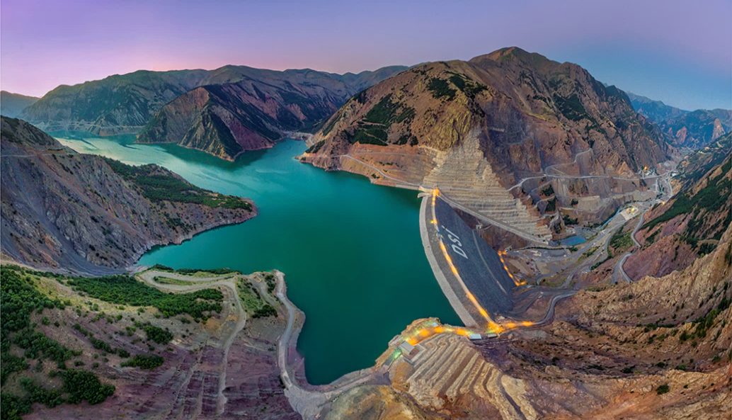
Enerji
Barajlardan Üretilen Elektrik Miktarı (MWe)
Barajlar
Yukarı Kaleköy Barajı
2015 Yılı-31.12.2024 tarihi sonu itibarıyla 19.767.054 MWe elektrik üretimi gerçekleşmiştir. (Yaklaşık Türkiye genelinin %4,70’i kadar)
İlimizde Toplam 27 Adet (18 Adet Fizibilite+2 Adet İnşaat + 7 Adet İşletme) HES, 1 Adet GES ve 1 Adet RES santrali mevcuttur.

Slide 51
Enerji
Bingöl İli Yıllara Göre Elektrik Tüketim Grafiği (MWH)

Slide 52
Enerji
Bingöl Fırat EDAŞ Yatırımları (2005-2024)
Yılı | Proje Tutarı | Devreye Alınma Tarihi
2005 | 2.023.391 | 31.12.2005
2006 | 1.597.381 | 31.12.2006
2007 | 3.698.021 | 31.12.2007
2008 | 4.829.354 | 31.12.2008
2009 | 5.257.717 | 31.12.2009
2010 | 8.578.170 | 31.12.2010
2011 | 3.588.580 | 31.12.2011
2012 | 10.937.801 | 31.12.2012
2013 | 17.946.309 | 31.12.2013
2014 | 6.589.603 | 31.12.2014
2015 | 9.432.660 | 31.12.2015
2016 | 15.903.091 | 31.12.2016
2017 | 11.901.167 | 31.12.2017
2018 | 21.926.531 | 31.12.2018
2019 | 12.408.817 | 31.12.2019
2020 | 12.776.437 | 31.12.2020
2021 | 32.787.096 | 31.12.2021
2022 | 53.014.296 | 30.12.2022
2023 | 101.840.133 | 31.12.2023
2024 | 127.796.754 | 31.12.2024
Toplam Proje Bedeli (₺) | 464.833.309

Slide 53
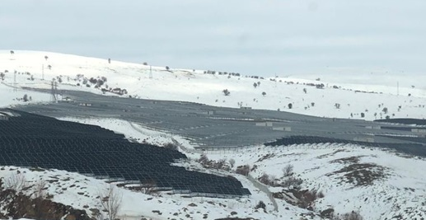
Enerji
Doğal Gaz
Güneş Enerjisi
EPDK tarafından verilen 23/07/2014 tarih ve dağ/5142-1/358 numaralı dağıtım lisansları 30 yıl geçerlidir.
Altyapı çalışmalarına 01.05.2016 tarihinde Bingöl şehrinde başlanmıştır.
Bingöl şehrine 16.10.2016 tarihinde doğal gaz arz işlemi yapılmıştır.
Bingöl ilinde tamamlanan toplam altyapı yatırımı 35.567.565 TL’dir.
Proje Kurulu Gücü | 24 MW
Üretim Kapasitesi | 36.000.000 kWh/yıl
Bingöl ilinde 30 Haziran 2024 tarihi itibariyle Merkez 46.000, Genç 6.000 ve Solhan 6.500 olmak üzere toplam 58.500 Aboneye Doğal Gaz Hizmeti Verilmiştir.
Biyokütle Tesisleri
ITC ENERJİ ÜRETİM (SERBEST ÜRETİCİ) ENFAŞ ENERJİ ELEKTRİK ÜRETİM A.Ş (SERBEST ÜRETİCİ)
Toplam Üretim Kapasitesi | 7,985 MW

Slide 54
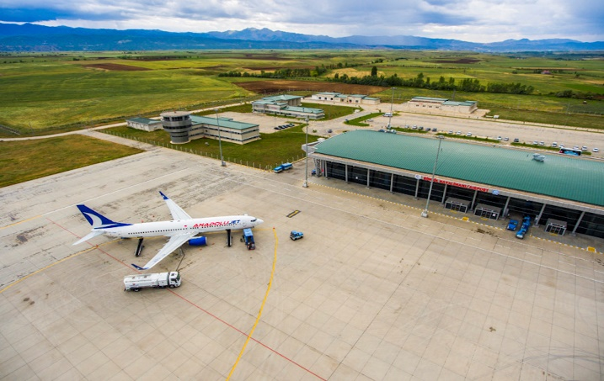
Ulaşım
Karayolları
Bölünmüş Yol
Devlet Yolları | 222 km
İl Yolları | 376 km
Köy Yolları | 3.400 km
Toplam | 4.001 km
2002 Yılına Kadar | 5 km
2003-2024 Yılları arasında | 234 km
Toplam Bölünmüş Yol | 239 km
Havaalanı
Bingöl Havaalanı

Slide 55
Ulaşım
Köy Yolları - km (2024)
Köydes Ödeneklerinin Dağılımı ₺ (2024)
 | İl Özel İdaresi | Köydes | Toplam
BSK Asfalt | - | 15,0 | 15,0
1. Kat Asfalt | - | 8 | 60,2
2. Kat Asfalt | - | 295,1 | 295,1
Asfalt Yama | 570,3 | - | 570,3
Stabilize | 58,5 | - | 58,5
Onarım+Reglaj | 3.271,0 | 161,5 | 3.432,5
Yeni Yol (Tesviye) | 4,5 | - | 4,5
Menfez | - | 3 | 3
İstinat Duvarı (m³) | - | 96 | 96
Köprü | - | - | -
Kilitli Parke Taşı (m²) | ⁻ | 8.470 | 8.470
Köy Yollarımızın Toplam 2.190 km`si (% 64) Asfalt Yoldur.

Slide 56
İl Özel İdaresi ve Köydes Çalışmaları
İçme Suyu ve Diğer Çalışmalar - Adet (2024)
 | İl Özel İdaresi | Köydes | DAP | İlbank | AFAD | Toplam
İçme Suyu Yeni Tesis | - | 35 | - | - | - | 35
Tesis Geliştirme | 1 |  | - | - | - | 1
İçme Suyu Bakım Onarım | - | 9 | - | - | - | 9
Kanalizasyon | 4 | 7 | - | 1 | - | 12
Sulama Tesisi | 1 | 3 |  | - | - | 4

Slide 57
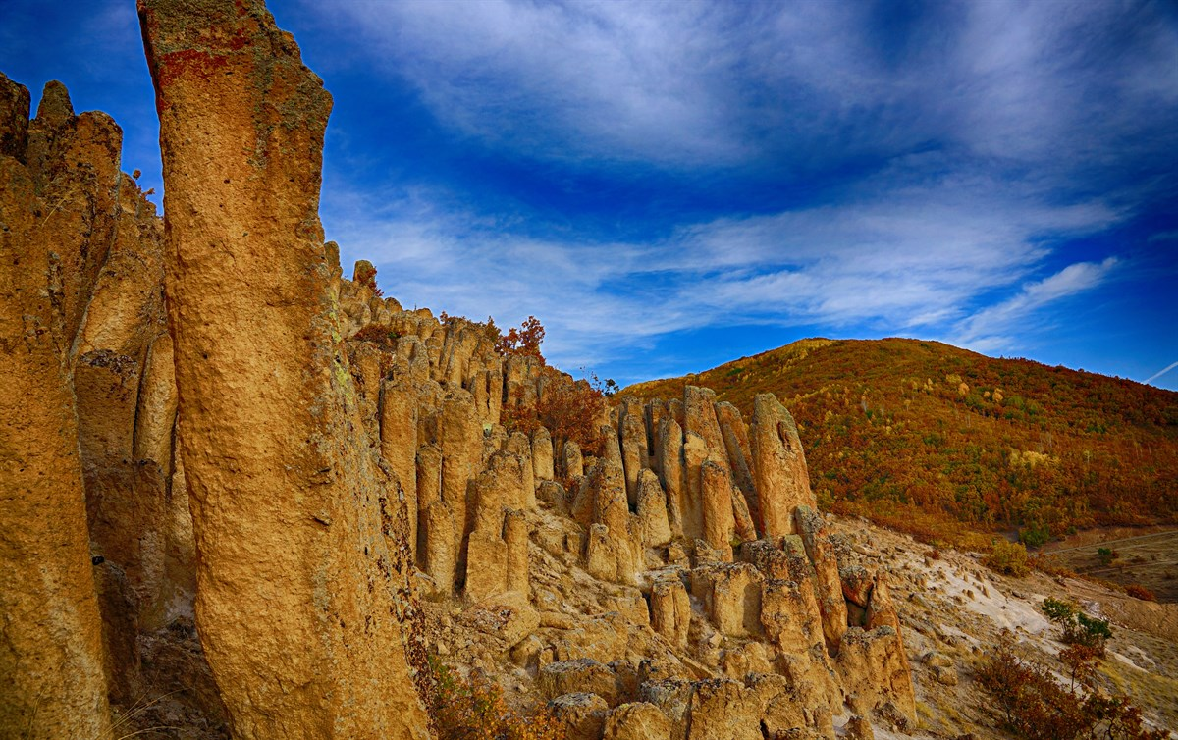
Kültür ve Turizm
Turist Sayısı (2024)
2024 Yılı
74.776 Yerli
2.289 Yabancı
Toplam: 77.065 Turist
Buban Bacaları

Slide 58
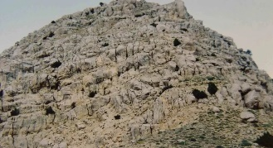
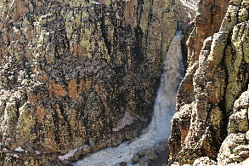
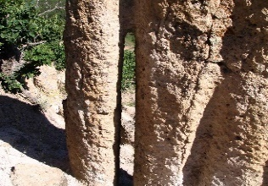
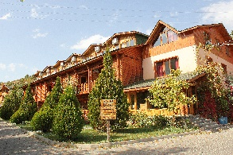
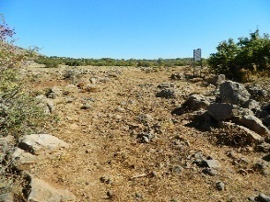
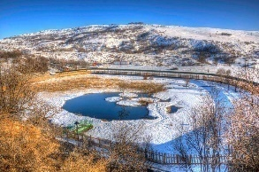
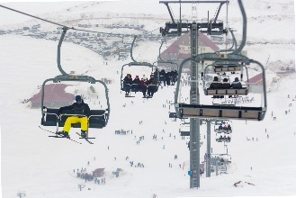
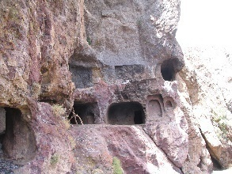
Kültür ve Turizm
Kiğı Kalesi
Çır Şelalesi
Güneşin Doğuşu
Buban Bacaları
Kaplıcalar
Urartu Yolu
Yüzen Ada
Hesarek Kayak Tesisleri
Zağ Mağaraları

Slide 59
Kültür ve Turizm
İlimizde Hizmet Veren Konaklama Tesislerinin Sınıf ve Türleri
Bingöl | Adet | Oda | Yatak
Turizm İşletme Belgeli | 3 | 177 | 354
Yatırım Belgeli | - | - | -
Basit Konaklama Belgeli | 15 | 260 | 520
Misafirhane | 3 | 128 | 232
Sezonluk | 1 | 35 | 70
Toplam | 22 | 600 | 1.176
Belgeli Tesislerin Sınıfı | Adet | Basit Konaklama Belgeli | Yatırım Belgeli
5 Yıldızlı | - | - | -
Butik | - |  | -
4 Yıldızlı | 2
3 Yıldızlı | 1
2 Yıldızlı | - |  | -
Basit Konaklama Belgeli | - | 15 | -
Toplam | 3 | 15 | -
Seyahat Acentaları
14 Adet A Grubu
Toplam 14 A Grubu Seyahat Acentası bulunmaktadır.

Slide 60
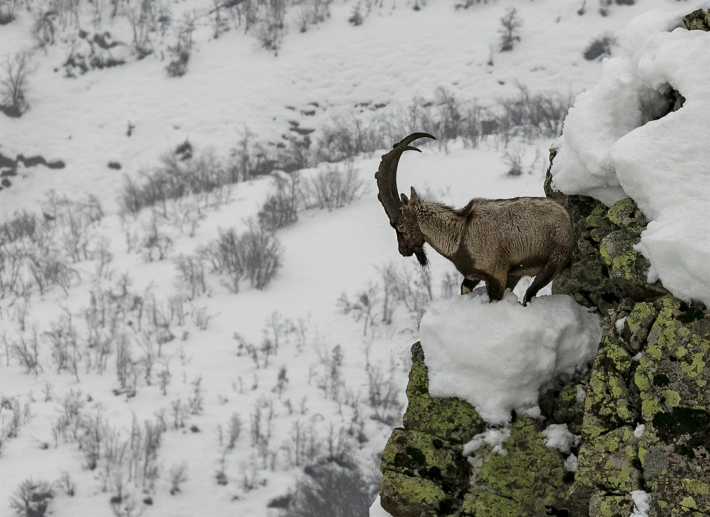
Doğa Koruma ve Milli Parklar
Korunan Alanlar
Korunan Alanlar
1 tabiat anıtı,
1 yaban hayatı geliştirme sahası,
20 devlet avlak sahası,
3 genel avlak sahası,
1 geçici hayvan bakımevi bulunmaktadır.
Bazı Yaban Hayvan Sayıları
 | Yaban Keçisi | Çengel Boynuzlu Dağ Keçisi
Yılı | Adedi | Adedi
2019 | 685 | 631
2020 | 678 | 630
2021 | 766 | 535
2022 | 848 | 600
2023 | 864 | 642
2024 | 954 | 671

Slide 61
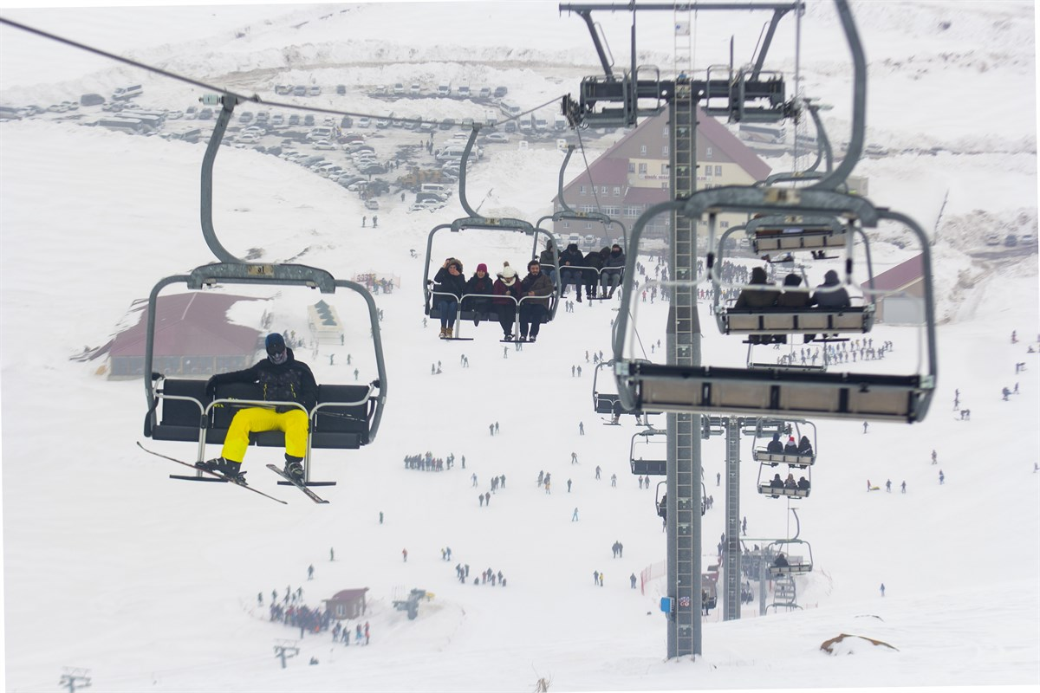
Gençlik ve Spor
Gençlik ve Spor Verileri
İl Geneli Lisanslı Sporcu Sayısı | 21.179
İl Geneli Faal Sporcu Sayısı | 2.601
Milli Sporcu Sayısı | 7
Antrenör Sayısı | 65
Gençlik Merkezi Üye Sayısı | 23.206
Gençlik Lideri Sayısı | 16
Amatör Kulüp Sayısı | 83
Hesarek Kayak Tesisleri

Slide 62
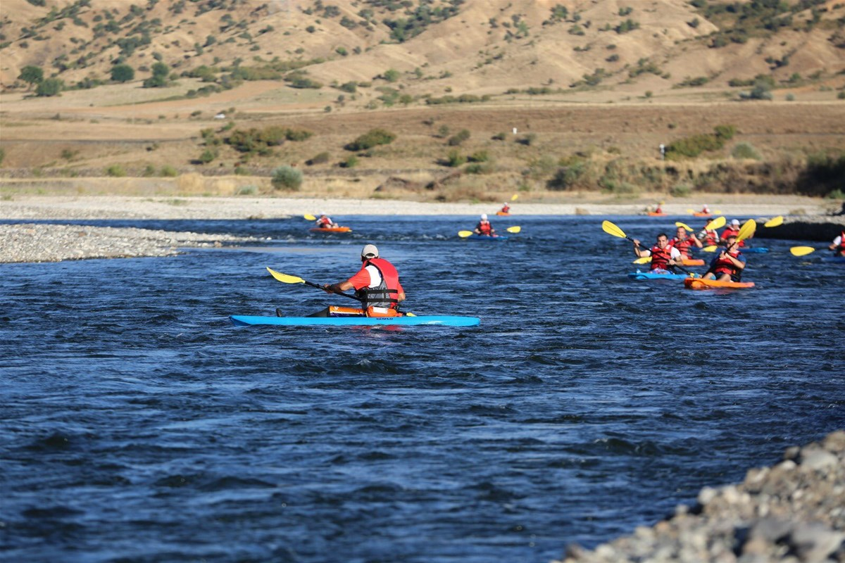
Gençlik ve Spor
Gençlik ve Spor Verileri
Stadyum | 1
Spor Salonu | 8
Atletizm Sahası | 1
Kayak Tesisleri | 1
Sentetik Çim Yüzeyli Futbol Sahası | 8
Açık Yüzme Havuzu | 1
Yarı Olimpik Kapalı Yüzme Havuzu | 1
Sporcu Eğitim Merkezi | 1
Gençlik Merkezi | 2
Çok Amaçlı Spor Salonu | 1
Murat Nehri Kano Etkinliği

Slide 63
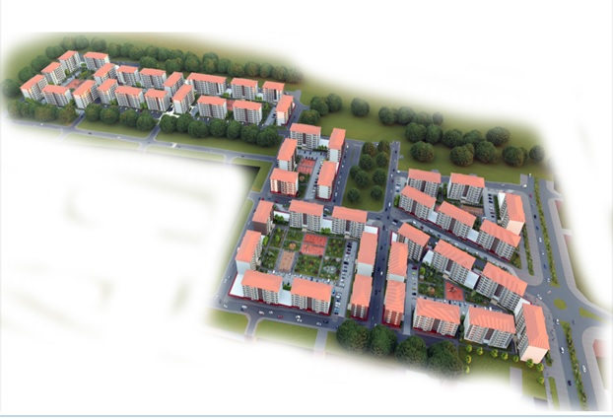
Çevre, Şehircilik ve İklim Değişikliği İl Müdürlüğü
Altyapı ve Kentsel Dönüşüm Hizmetleri
Yapılan İşlem | (2013-2023) | 2024 | Genel Toplam
Tespit Edilen Riskli Yapı Sayısı | 2.607 | 82 | 2.685
Yıkılan Riskli Bina Sayısı | 2.575 | 35 | 2.610
Yapılan Kira Yardımı Miktarları | 61.904.767 ₺ | 5.161.874 ₺ | 67.066.642 ₺
Tespit Edilen Riskli Bina Sayıları İl Geneli (2014-2024)
 | Yapı Adedi | Yıkılan Bina
Toplam | 2.689 | 2.610

Slide 64
Çevre, Şehircilik ve İklim Değişikliği İl Müdürlüğü
6 Şubat Kahramanmaraş Depreminin Bingöl İlinde Neden Olduğu Hasar Tespit Bilgileri
İLÇE | YIKIK |  | ACİL YIKILACAK |  | AĞIR |  | ORTA |  | AZ HASARLI |  | HASARSIZ |  | TESPİT YAPILAMADI |  | GİRİLEMEDİ |  | TOPLAM |  | TOPLAM ACİL+AĞIR+YIKIK+ORTA
 |  |  |  |  |  |  |  |  |  |  |  |  |  |  |  |  | TESPİT SAYISI
 | BİNA | BAĞIMSIZ BÖLÜM | BİNA | BAĞIMSIZ BÖLÜM | BİNA | BAĞIMSIZ BÖLÜM | BİNA | BAĞIMSIZ BÖLÜM | BİNA | BAĞIMSIZ BÖLÜM | BİNA | BAĞIMSIZ BÖLÜM | BİNA | BAĞIMSIZ BÖLÜM | BİNA | BAĞIMSIZ BÖLÜM | BİNA | BAĞIMSIZ BÖLÜM | BİNA | BAĞIMSIZ BÖLÜM
ADAKLI | 2 | 2 | 1 | 2 | 305 | 403 | 4 | 7 | 319 | 541 | 172 | 269 | 22 | 23 | 31 | 35 | 856 | 1.282 | 312 | 414
GENÇ | 17 | 25 | 7 | 13 | 816 | 1.251 | 17 | 38 | 1.247 | 1.861 | 928 | 1.948 | 48 | 64 | 75 | 99 | 3.155 | 5.299 | 857 | 1.327
KARLIOVA | 0 | 0 | 0 | 0 | 59 | 62 | 1 | 1 | 184 | 212 | 385 | 776 | 18 | 20 | 49 | 52 | 696 | 1.123 | 60 | 63
KİĞI | 5 | 7 | 0 | 0 | 339 | 582 | 0 | 0 | 319 | 508 | 121 | 214 | 15 | 24 | 33 | 55 | 832 | 1.390 | 344 | 589
MERKEZ | 17 | 19 | 4 | 6 | 1.508 | 1.873 | 52 | 119 | 2.127 | 3785 | 3.162 | 16.494 | 86 | 173 | 121 | 327 | 7.077 | 22.796 | 1.581 | 2.017
SOLHAN | 0 | 0 | 0 | 0 | 98 | 111 | 6 | 6 | 436 | 520 | 194 | 388 | 26 | 30 | 43 | 53 | 803 | 1.108 | 104 | 117
YAYLADERE | 6 | 9 | 0 | 0 | 147 | 272 | 1 | 1 | 148 | 330 | 33 | 73 | 4 | 6 | 19 | 26 | 358 | 717 | 154 | 282
YEDİSU | 0 | 0 | 0 | 0 | 12 | 16 | 0 | 0 | 15 | 17 | 42 | 66 | 1 | 1 | 0 | 0 | 70 | 100 | 12 | 16
TOPLAM | 47 | 62 | 12 | 21 | 3.284 | 4.570 | 81 | 172 | 4.795 | 7.774 | 5.037 | 20.228 | 220 | 341 | 371 | 647 | 13.847 | 33.815 | 3.424 | 4.825

Slide 65
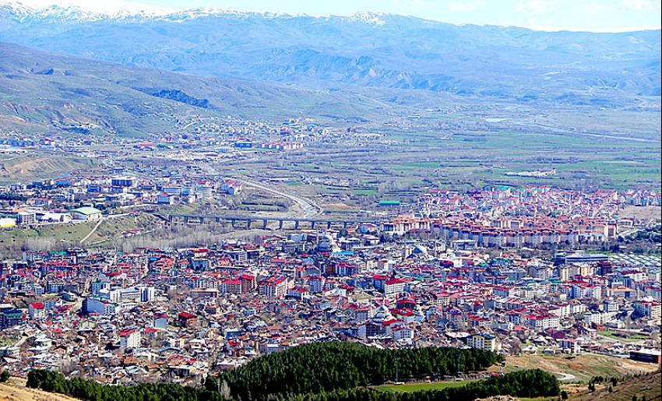
Tapu
Yapılan İşlem Sayıları (2024)
Alınan Yevmiye Sayısı | 24.550
Alınan Toplam Başvuru Sayısı | 30.544
Satış İşlemi (İşlem Tanımı Satış Tüm Kriterlerde) | 4.854
İpotekli Satış İşlemi | 91
İntikal İşlemi | 523
İpotek İşlemi | 898
Kaynak: TAKBİS Sorgulama –Başvuru Sorgulama-Yevmiye Bilgileri ile Sorgulama

Slide 66
AFAD
Meydana Gelen Depremler
14.06.2020 Karlıova Depremi
Deprem Yılı | Büyüklüğü | Merkez Üssü | Ölü Sayısı | Hasarlı Bina
1971 | 6,7 | Merkez İlçe | 878 | 5.617
2003 | 6,4 | Merkez İlçe | 179 | 3.500
2005 | 5,9 | Karlıova | - | 694
2010 | 6,0 | Karakoçan | - | 481
2015 | 5,3 | Kiğı | - | 1072
2020 | 5,7 | Karlıova | 1 | 5.937
TOPLAM |  |  | 1.058 | 17.301
Ölü | 1
Yaralı | 35
Kurulan Çadır | 2.904
Yapılan Nakdi Yardım | -
Hasarlı Yapı Sayısı | 5.937
Hak Sahibi Sayısı (Konut) | 1036
Hak Sahibi Sayısı (Ahır) | 632
Depremden Etkilenen Yerleşim Yeri Sayısı | 108
Depremden Etkilenen Kişi Sayısı (MAKS Verileri) | 31.487
Depremler Sonrası Yapılan Konutlar
EYY’Lİ KONUT | İHALELİ KONUT | TOKİ KONUT | TOKİ AHIR | EYY’Lİ AHIR | EYY’Lİ İŞYERİ
15.520 | 2.882 | 3.318 | 562 | 552 | 178
Toplam Yapılan Konut Sayısı: 21.277

Slide 67
Telekominikasyon
Telekom Bilgileri
Santral Sayısı | 64
Fiber Kabin Sayısı | 321
İnternet Abone Sayısı | 35.040
Telefon Abone Sayısı | 17.027
TT Mobil Abone Sayısı | 65.533
Tivibu Abone Sayısı | 2501
Fiber Metraji (km) | 722.304 km
Ortalama Alınan Hız | 255.431
Ortalama Sözleşme Hızı | 51.055
Ortalama Alınabilecek Hız | 51.134
Fiberleşme Oranı | 98%
FTTH Hane Sayısı | 24.964
FTTH Müşteri Sayısı | 3112.728

